Slide 1





Data Mining

Slide 2
Resume
Ivan Venzor Cárdenas
Doctor en Contaduría y Finanzas (FACPyA, 2019)
Candidato a Maestro en Astrofísica (FCFM)
MBA (TecMilenio, 2013)
Licenciatura Ciencias Computacionales (FCFM, 2005, primer lugar de generación)
Certificación ITIL
Cursos y certificados en Machine Learning, Data Science, Big Data.
SubDirector de Data Science y Machine Learning en Banregio
Jefatura de Big Data y Movilidad (FEMSA Xpertal, 2016-2019)
Team Leader Bases de Datos y Aplicaciones Oracle (FEMSA CSC, 2014-2016)
Lead Oracle DBA (FEMSA CSC, 2007-2014)
Oracle DBA (FEMSA Logística, 2006-2007)
Junior Oracle DBA ( FCFM CSI, 2004-2006)

Slide 3
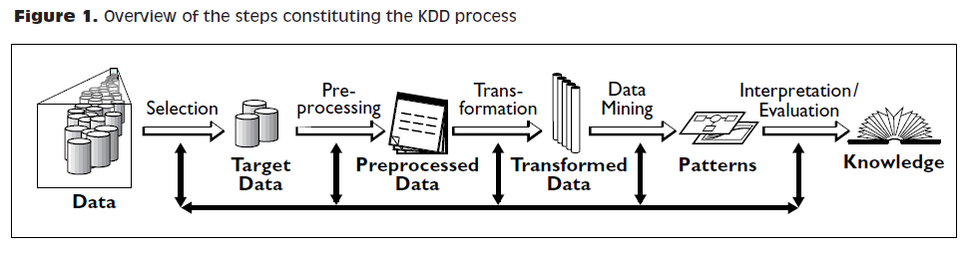
¿Qué es Data Mining?
De acuerdo a Fayyad et al. (1996), es un paso esencial del proceso KDD (Knowledge Discovery in Databases).
KDD se refiere al proceso general de descubrimiento de conocimientos útiles a partir de los datos.
Data Mining es la aplicación de algoritmos específicos para la extracción de patrones a partir de los datos.

Slide 4
¿Qué es Data Mining?
KDD proviene de la intersección de los campos de machine learning, reconocimiento de patrones, bases de datos, estadística, inteligencia artificial, sistemas expertos, visualización de datos y high-performance computing. [Fayyad et al.,1996]
“KDD focuses on the overall process of knowledge discovery from data, including how the data are stored and accessed, how algorithms can be scaled to massive data sets and still run efficiently, how results can be interpreted and visualized, and how the overall man-machine interaction can usefully be modeled and supported.”
Machine Learning: creating and using models that are learned from data. In other contexts this might be called predictive modeling or data mining. [Grus, 2015]

Slide 5
¿Actualidad?
Data Science: the study of the generalizable extraction of knowledge
from data [Dhar,2013]
Big Data:
3V (Volume, Velocity, Variety) [Laney, 2001]
vs BD relacionales [Jacobs, 2009]
SIGKDD: Association for Computing Machinery's (ACM) Special Interest Group (SIG) on Knowledge Discovery and Data Mining.
“SIGKDD: The community for data mining, data science and analytics”

Slide 6
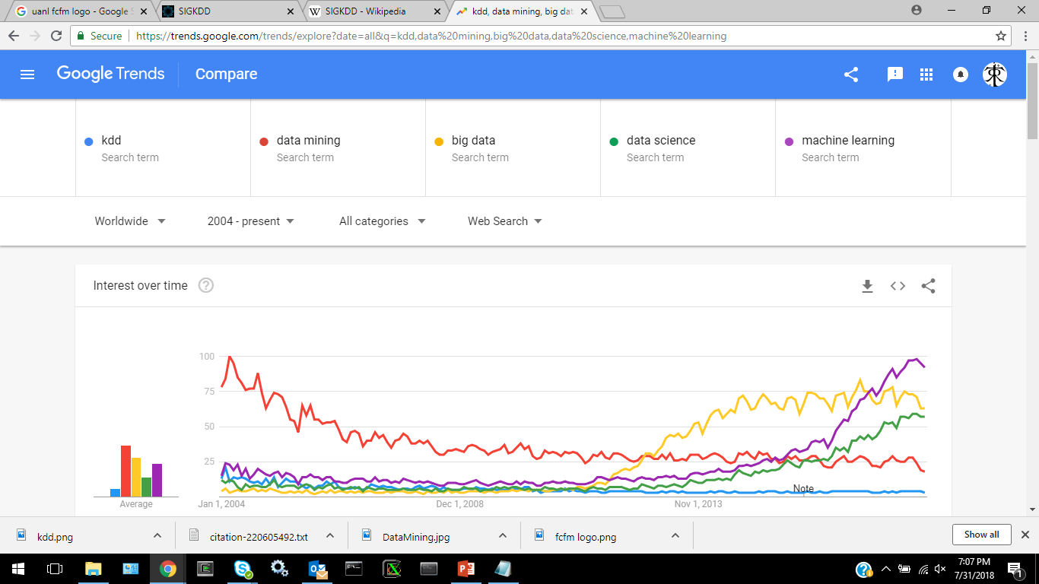
Actualidad

Slide 7
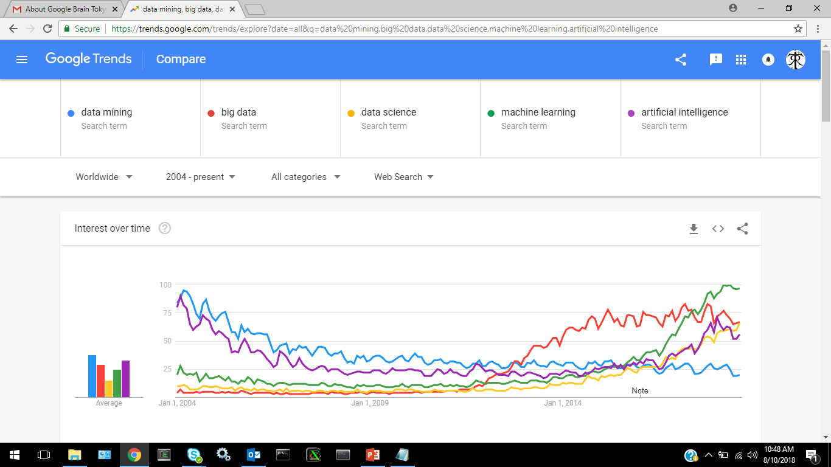
Actualidad

Slide 8
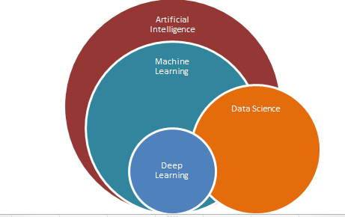
Actualidad

Slide 9
¿Qué es Inteligencia Artificial?
Es una rama de las Ciencias Computacionales que estudia programas capaces de desarrollar inteligencia o capacidades cognitivas.
Neuronas Artificiales (McCullouch y Pitts; 1943)
Test de Turing (Turing; 1950)
Dartmouth Summer Research Project on Artificial Intelligence (Newell, Simon, McCarthy, Minsky; 1956)

Slide 10
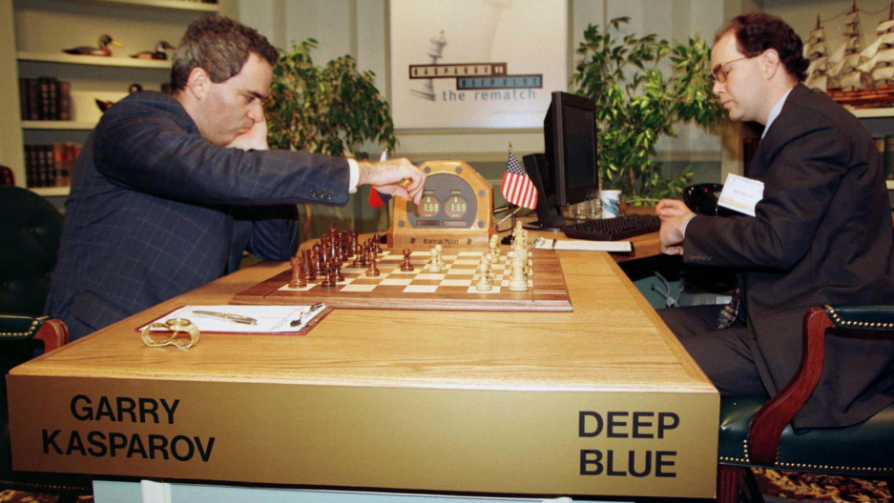
Inteligencia Artificial
Simon: “machines will be capable, within twenty years, of doing any work a man can do“.
Minsky: “within a generation ... the problem of creating 'artificial intelligence' will substantially be solved“
Computer chess would surpass human chess abilities within "ten years“
- En realidad tardó 40 años (IMB Deep Blue; 1996)

Slide 11
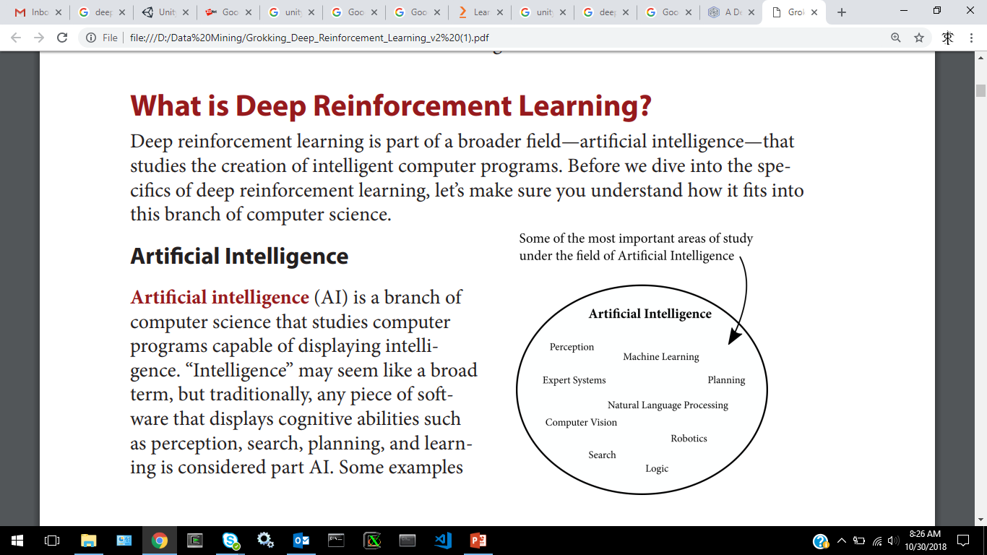
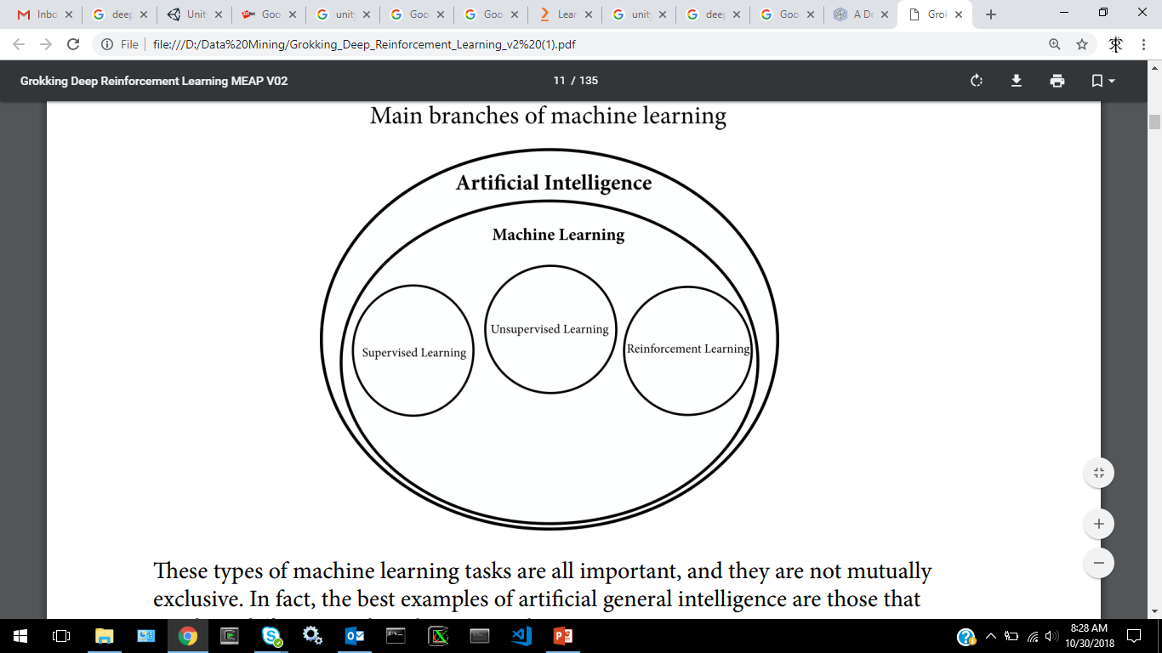
¿Qué es Machine Learning?
Es un campo dentro de la Inteligencia Artificial que estudia programas o algoritmos que progresivamente mejoran en la ejecución de una tarea (aprenden) a partir de los datos, sin que explícitamente se hayan programado para ello.

Slide 12
¿Actualidad?
La Inteligencia Artificial es una rama de las Ciencias Computacionales que se encarga del estudio de programas o algoritmos capaces de desarrollar inteligencia o capacidades cognitivas (Turing, 1950).
Machine Learning es un campo dentro de la Inteligencia Artificial que estudia programas o algoritmos que progresivamente mejoran en la ejecución de una tarea (aprenden) a partir de los datos, sin que explícitamente se hayan programado para ello (Samuel, 1959).

Slide 13
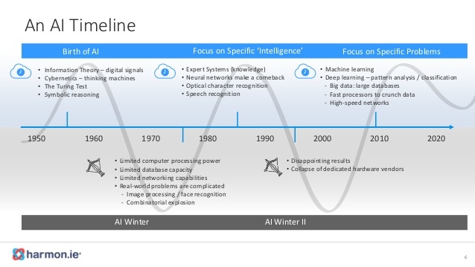

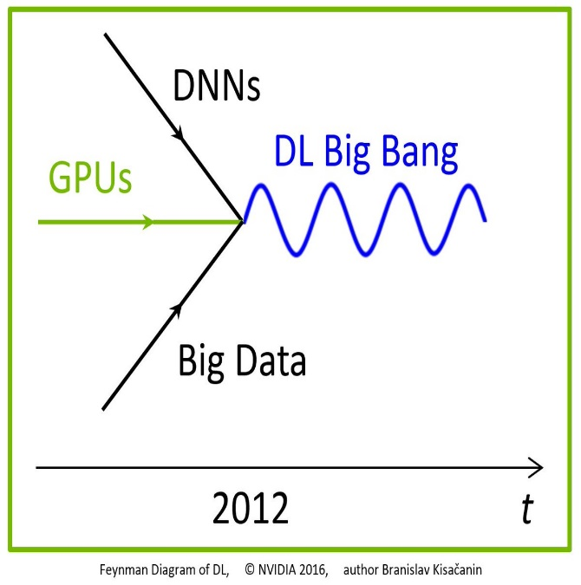
Actualidad

Slide 14
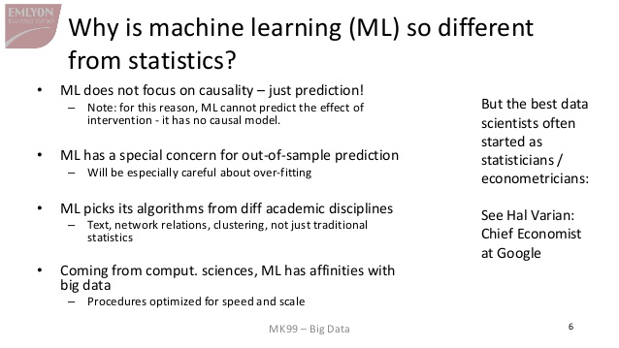
Machine Learning

Slide 15
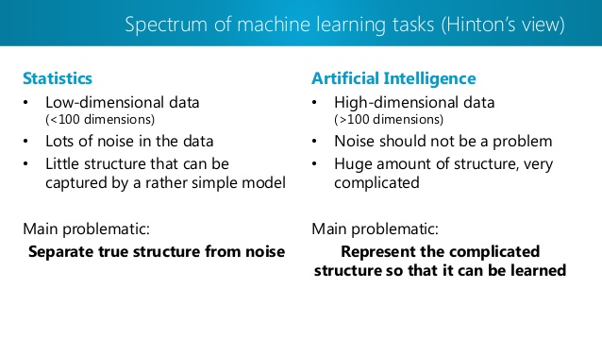
Machine Learning

Slide 16
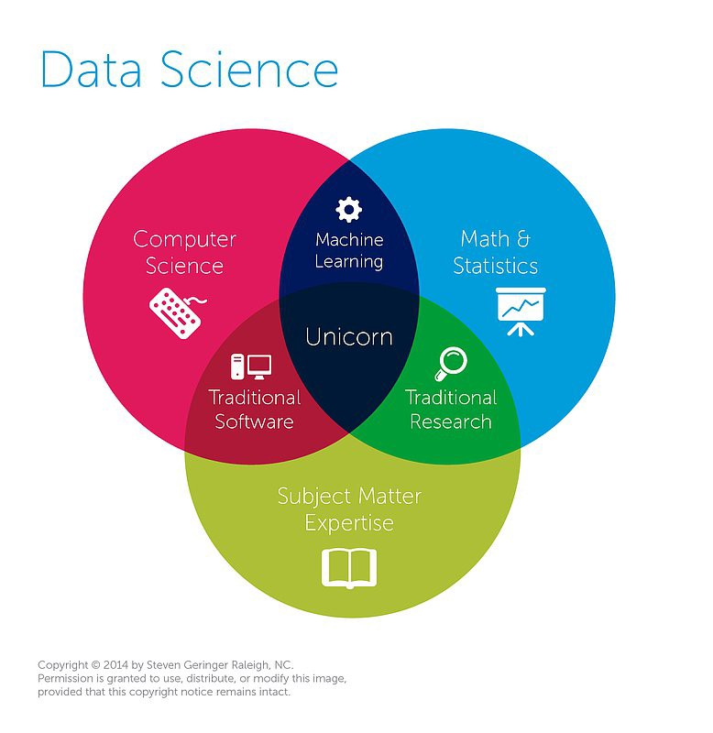

Data Scientist (Vanilla)

Slide 17
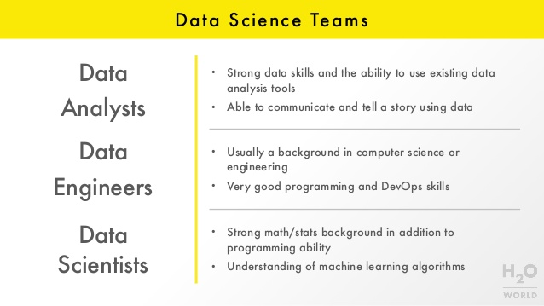
Data Scientist -> Data Science Team
Data Scientist: “A person who is better at statistics than any software engineer and better at software engineering than any statistician.”

Slide 18
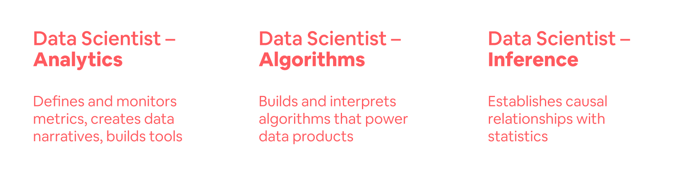
Data Scientist
One Data Science Job Doesn’t Fit All:
"The Analytics track is ideal for those who are skilled at asking a great question, exploring cuts of the data in a revealing way, automating analysis through dashboards and visualizations, and driving changes in the business as a result of recommendations. The Algorithms track would be the home for those with expertise in machine learning, passionate about creating business value by infusing data in our product and processes. And the Inference track would be perfect for our statisticians, economists, and social scientists using statistics to improve our decision making and measure the impact of our work."

Slide 19
Data Scientist
Big Data: too many answers, not enough questions
The value of data is not the data itself – it’s what you do with the data!!
Douglas Adams: autor británico.
“Trilogía” The Hitchhiker's Guide to the Galaxy (Guía del autoestopista galáctico o Guía del viajero galáctico o Guía del viajero intergaláctico)
1979,1980,1982,1984 y 1992
Película 2005.
"In Douglas Adams’ The Hitchhiker’s Guide to the Galaxy, a race of creatures build a supercomputer to calculate the meaning of “life, the universe, and everything.” After hundreds of years of processing, the computer announces that the answer is “42.” When the beings protest, the computer calmly suggests that now they have the answer, they need to know what the actual question is — a task that requires a much bigger and more sophisticated computer."

Slide 20

Machine Learning

Slide 21
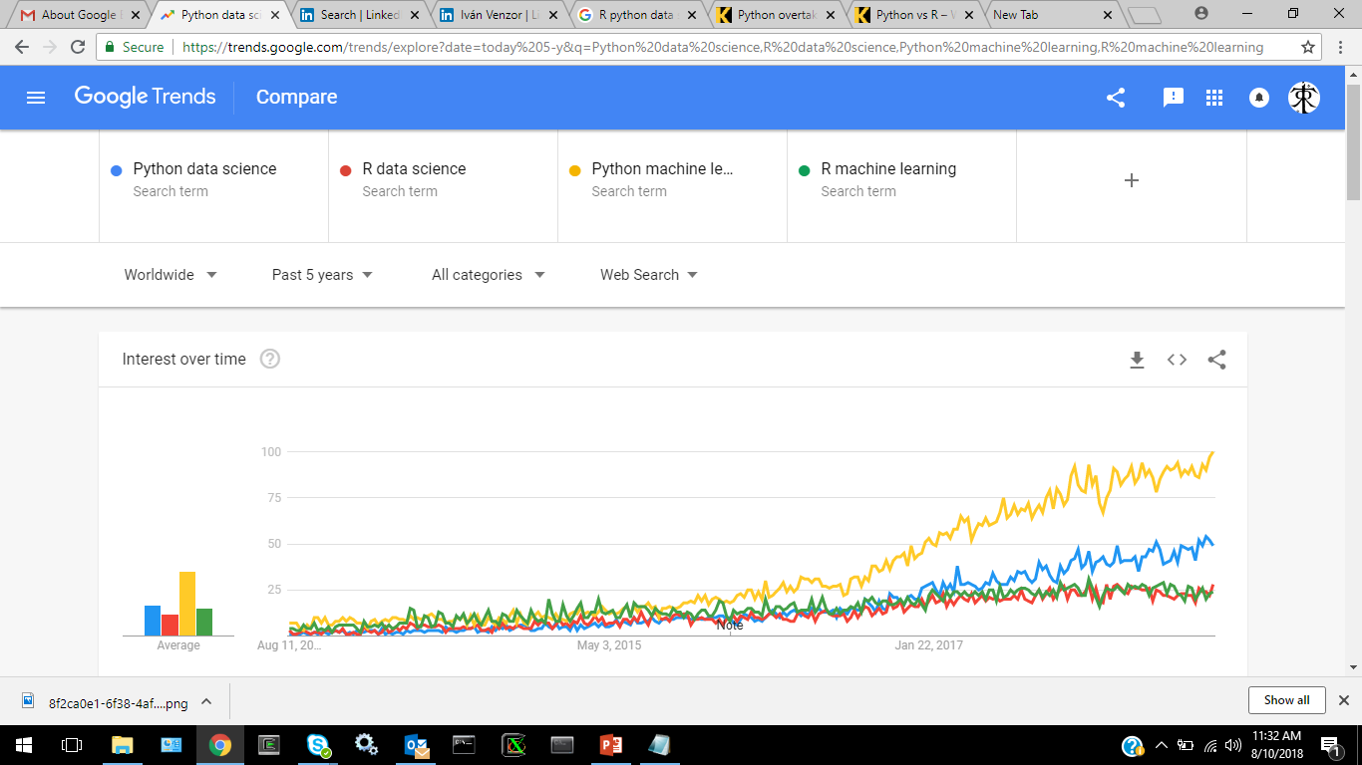
Lenguajes

Slide 22
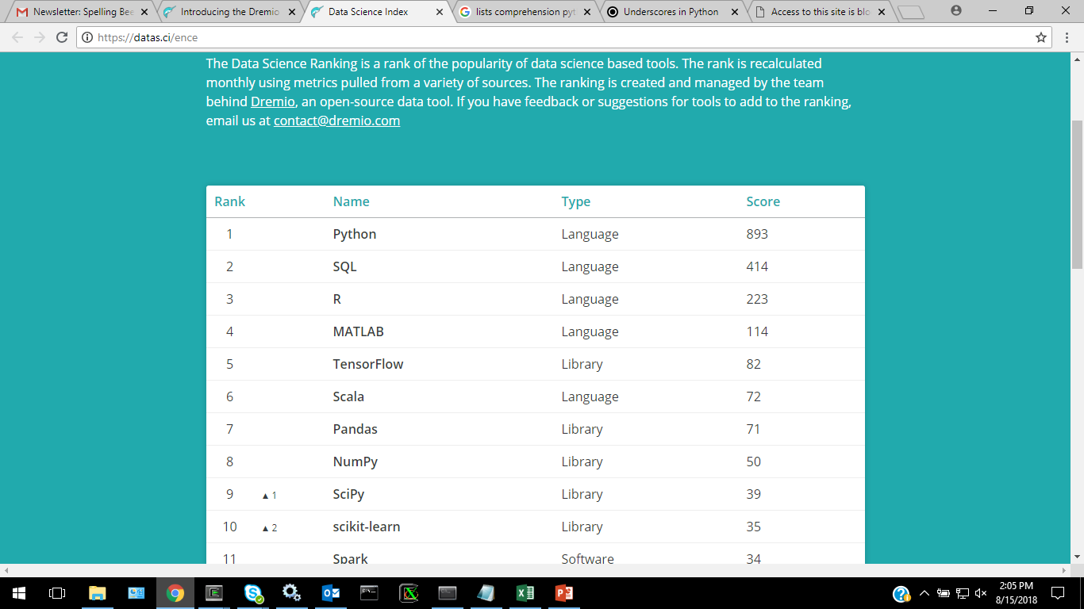
Lenguajes

Slide 23
Lenguajes
“Yes there are better and worse languages for certain problems. Python and R are horrible languages to do complex, high performance, back-end development. On the other hand Java is horrible for most scientists, it's way too verbose, too strongly typed, is missing a lot of libraries Python nowadays has and most ML folk/scientists won't really benefit from what it has to offer. “
What to learn for AI? "Learn:
Linear algebra well (e.g. matrix math)
Calculus to an ok level (not advanced stuff)
Prob. theory and stats to a good level
Theoretical computer science basics
To code well in Python and ok in C++
Then read and implement ML papers and *play* with stuff!"

Slide 24
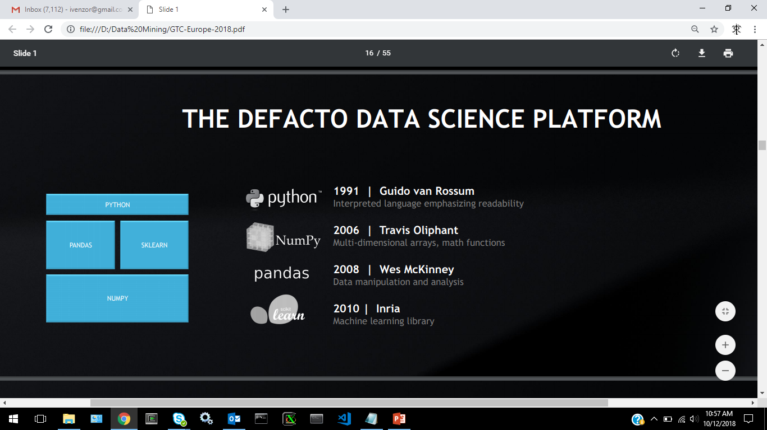
Nvidia GTC Europe 2018 Keynote

Slide 25
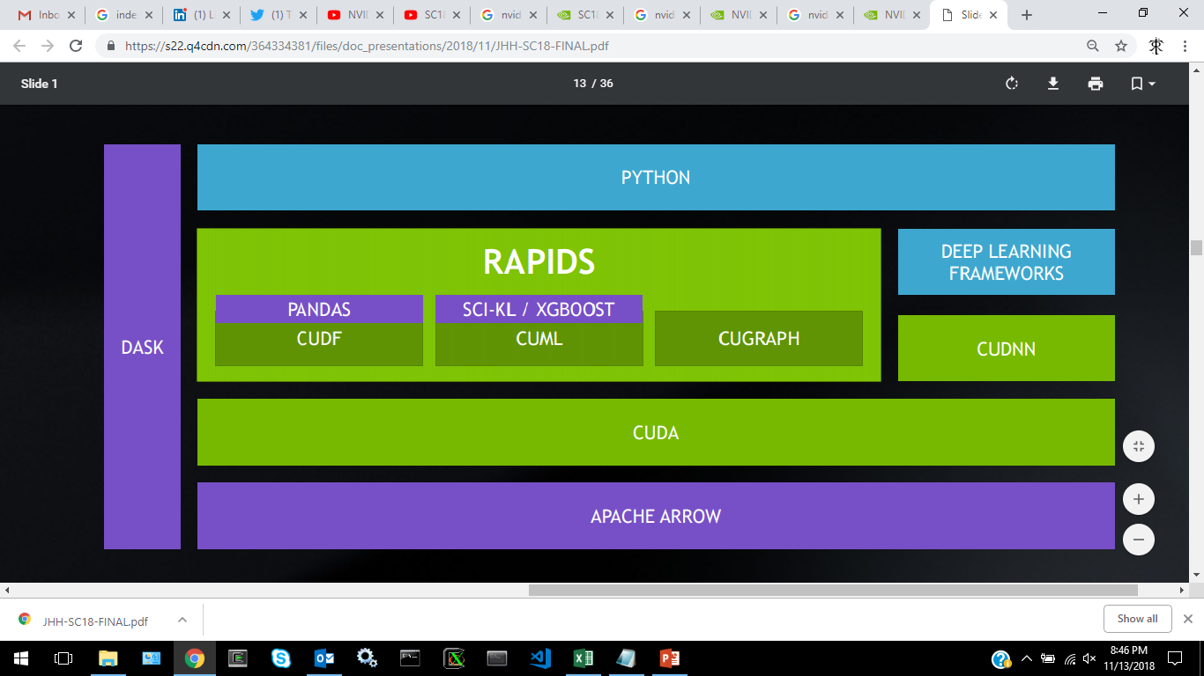
¿Futuro?

Slide 26
¿Futuro?
Julia 1.0 fue liberado el 8 de Agosto de 2018.
“Julia is the fastest modern open-source language for data science, machine learning and scientific computing. Julia provides the functionality, ease-of-use and intuitive syntax of R, Python, Matlab, SAS or Stata combined with the speed, capacity and performance of C, C++ or Java. Julia also provides parallel and distributed computing capabilities out of the box, and unlimited scalability with minimal effort.”

Slide 27

¿Diversidad?
In 1984, 37 percent of computer science majors were women, but by 2014 that number had dropped to 18 percent.

Slide 28
¿Diversidad?
Leading ML researchers: 12%
Google technical roles: 21%
Facebook technical roles: 22%
Otros problemas…
Sexismo, acoso, misoginia, mansplaining, discriminación…

Slide 29
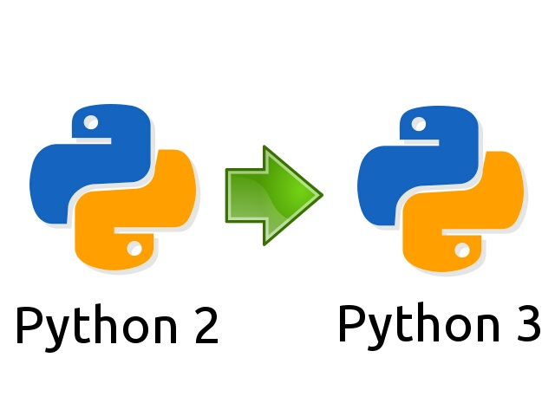
Breve introducción a Python 3

Slide 30
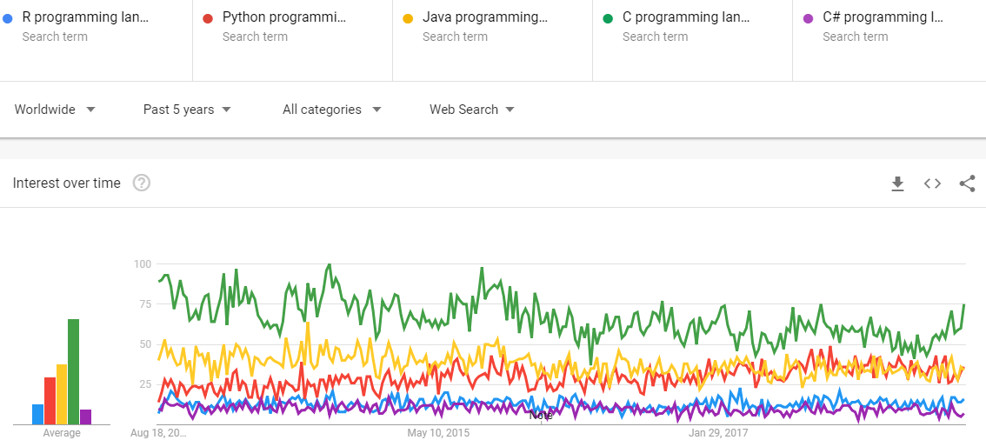
Python
Primera versión publicada en 1991
Es considerado como la ‘lingua franca’ en AI/ML (Deep Learning)
Anaconda (3.6)

Slide 31


Python
Monty Python: grupo cómico británico (BBC, 1969).

Slide 32
Sugerencia: IPython + VS Code
Escribir código en Visual Studio Code + Python Extension
Ejecutar código en VSCode o bien en IPython (interactive command-line terminal for Python)
> ipython
In [1]: print("Hello world")
Hello world

Slide 33


¿Jupyter/Notebooks?
24 Agosto 2018 @JupyterCon 2018 (144 diapositivas)…
Cuidado al subir notebooks al NEXUS, parece que no se pueden descargar después y por lo tanto no se pueden evaluar.

Slide 34
Tabs/espacios
Indentación delimita bloques de código. Python se caracteriza por el uso de espacios y/o tabs.
for i in [1, 2, 3, 4, 5]:
print (i)
print ("fin")
for i in [1, 2, 3, 4, 5]:
print ("i: ",i)
for j in [1, 2, 3, 4, 5]:
print ("\t", "j: ", j)
print ("\n")
print ("fin")

Slide 35
Tabs/espacios
for i in [1, 2, 3, 4, 5]:
print ("i: ",i)
for j in [1, 2, 3, 4, 5]:
print ("\t", "j: ", j)
print ("\t","\t","i+j: ", i+j)
print ("\n")
print ("fin")

Slide 36
Tabs/espacios
Los tabs/espacios se ignoran dentro de paréntesis y brackets
calculo_largo = (1 + 2 + 3 + 4 + 5 + 6 + 7 + 8 + 9 + 10 + 11 + 12 +
13 + 14 + 15 + 16 + 17 + 18 + 19 + 20)
lista_listas = [[1, 2, 3], [4, 5, 6], [7, 8, 9]]
lista_listas_facil = [ [1, 2, 3],
[4, 5, 6],
[7, 8, 9] ]

Slide 37
Cadenas
Las cadenas van dentro de comillas dobles o sencillas
type("cadena")
type('cadena')
"Esta es una cadena '''' "
'Esta es una cadena """" '
Blackslashes para caracteres especiales
print("hola")
print("\t","hola")
print(r"\t","hola") #raw

Slide 38
Cadenas
Comillas triples para cadenas en varias líneas
cadena_grande = """ esto
es
una
cadenaaa """
cadena_grande

Slide 39
Listas
Probablemente el tipo de dato más “fundamental” en Python es la lista.
Una lista es un conjunto ordenado dentro de brackets.
lista_vacia = []
lista_vacia
type(lista_vacia)
lista_enteros = [1, 2, 3,4,5,6,7,8,9]
lista_diversa = ["cadena", 0.1, True]
type("cadena")
type(0.1)
type(True)

Slide 40
Listas
lista_listas = [ lista_enteros, lista_diversa, lista_vacia ]
lista_listas
type(lista_listas)
len(lista_listas)
sum(lista_enteros)
El elemento N de una lista se obtiene mediante brackets
A diferencia de otros lenguajes, la indexación empieza en cero.
lista_listas[0]
lista_listas[0][2]
lista_enteros[-1] #último elemento
lista_enteros[-2]

Slide 41
Listas
lista_enteros[0:3] #desde el índice 0 hasta el 3: [0,3)
lista_enteros[:3]
lista_enteros[3:] #[3,fin]
lista_enteros[2:6] # [2,6)
lista_enteros[-3:]
lista_enteros[:]
lista_enteros[1:-1]
1 in lista_enteros
0 in lista_enteros

Slide 42
Listas
Métodos extend y append
x=[1,2,3]
x.extend([4,5,6]) #iterativo
x.extend([7])
x=[1,2,3]+[4,5,6]
x=[1,2,3]
x.append([4,5,6])
x.append(7)

Slide 43
Listas
Unpack de variables
x, y = [1, 2]
x,y = [1,2,3]
_, y = [1, 2]

Slide 44
Tuplas
Son los primos inmutables de las listas.
Van entre paréntesis o sin nada!
Más rápidas que las listas.
lista = [1,2]
lista
type(lista)
tupla = (1, 2)
tupla
type(tupla)
tupla2 = 1, 2
tupla2
type(tupla2)

Slide 45
Tuplas
lista[1]=3
lista
tupla[1]=3
tupla.append(4)

Slide 46
Excepciones
print(0/0)
try:
print (0 / 0)
except:
print ("no se puede dividir entre cero")

Slide 47
Funciones
def doble(x):
"""aquí
ponemos
lo
que
hace
la
función """
return x*2
type (doble)
doble(10)

Slide 48
Funciones
First class citizens: se pueden asignar a variables y pasar a funciones
def aplicar_funcion(f):
"""llama a la función f con argumento 10"""
return f(10)
type(aplicar_funcion)
doble2 = doble # la función se trata como si fuera una variable
type(doble2)
x = aplicar_funcion(doble2) #se le pasa a la función otra función

Slide 49
Funciones
Lambdas: funciones cortas anónimas que pueden tomar cualquier número de argumentos, pero solo pueden tener una expresión.
lamda argumentos: expresion
z = lambda a : a + 10
type(z)
print(z(10))
z = lambda a, b, c : a + b + c
print(z(5, 6, 2))
y = aplicar_funcion(lambda x: x + 1000)

Slide 50
Funciones
def mensaje_default(mensaje="mensaje por default"):
print (mensaje)
mensaje_default("hola")
mensaje_default()
def resta(a=0, b=0):
return a - b
print(resta(10, 5))
print(resta(b=5))

Slide 51
Tuplas y Funciones
def suma_producto(x, y):
return (x + y),(x * y)
sp = suma_producto(2, 3)
sp
type(sp)
sp[0]
sp[1]
s, p = suma_producto(2,3)
s
type(s)
p
type(p)
x, y = 1, 2
x, y = y, x #swap

Slide 52
Valores booleanos
x = 1 <2
y = 1 >2
z = True==False

Slide 53
None (null)
x = None
x
x == None
x is None

Slide 54
False, Not
not False
not None
not [] #lista vacía
not () #tupla vacía
not {} #diccionario vacío
not ''
not ""
not set()
not 0
not 0.0
not True
not 0.1
not ' '
not [1]
Esto posibilita usar if para probar listas, diccionarios o tuplas vacíos

Slide 55
Or
False or True
True or False
False or False
True or True
1 or 2
2 or 1 # ??
x or y #si x es falso entonces y, si x es verdadero entonces x
Ejemplo
x = None
x or 0

Slide 56
And
False and True
True and False
False and False
True and True
1 and 2
2 and 1 # ??
x and y #si x es falso entonces x, si x es verdadero entonces y
1 and 2
1 or 2

Slide 57
And
Ejemplo: traer primer carácter de la cadena, si es nulo, poner nulo
s='cadena'
s=''
if s:
primer_char = s[0]
else:
primer_char = ''
primer_char
Más fácil
primer_char = s and s[0]

Slide 58
All, Any
All: regresa True si en una lista todos los elementos no son falsos.
Any: regresa True si en una lista al menos un elemento es considerado verdadero
all( [True, 1, {3}] )
all( [True, 1, {}] )
any( [True, 1, {}] )
all( [] ) #dentro de la lista no hay ‘falsos’
any( [] ) #dentro de la lista no hay ‘verdaderos’

Slide 59
If
x=1
if x > 1:
mensaje = 'x es mayor que uno'
elif x < 1:
mensaje = 'x es menor que uno'
else:
mensaje = 'x es uno'
x=1
mensaje = 'menor que uno' if x<1 else 'mayor o igual que uno'

Slide 60
While
x = 0
while x < 10:
print (x, 'es menor que 10')
x += 1

Slide 61
For in
for x in range(10):
print (x, 'es menor que 10')
for x in range(0,100,10):
print (x, 'es menor que 100')
cadena='hola mundo'
for x in cadena:
print ('letra', x)

Slide 62
Continue, Break
for x in range(10):
if x == 3:
continue # seguir con la próxima iteración
if x == 5:
break # salir de todo el ciclo
print(x)

Slide 63
Diccionarios
Asocia valores con llaves usando :
Las llaves son inmutables -> no listas.
{ }
diccionario = {}
type(diccionario)
calificaciones = { "José" : 80, "Tomás" : 95 }
calificaciones["José"]
calificaciones["Juan"]
"José" in calificaciones
"Juan" in calificaciones

Slide 64
Diccionarios
calificaciones.get("José")
calificaciones.get("Juan")
calificaciones.get("Juan",0)
calificaciones["José" ]=99
calificaciones["Juan" ]=100
len(calificaciones)
calificaciones

Slide 65
Diccionarios
Se pueden usar diccionarios como una forma sencilla de representar datos estructurados.
tweet = {
"usuario" : "jgodinez",
"texto" : "Python ftw!",
"retweets" : 100,
"hashtags" : ["#DataScience", "#DataMining"]
}
type(tweet)
tweet
tweet.get("hashtags")
type(tweet.get("hashtags"))

Slide 66
Diccionarios
tweet.keys()
tweet.values()
tweet.items()
"usuario" in tweet

Slide 67
Diccionarios Ejercicio
Contar letras
documento='En un agujero en el suelo, vivía un _____. No un agujero húmedo, sucio, repugnante, con restos de gusanos y olor a fango, ni tampoco un agujero seco, desnudo y arenoso, sin nada en que sentarse o que comer: era un agujero-_____, y eso significa comodidad.'

Slide 68
Diccionarios Ejercicio
Opción 1
conteo = {}
for letra in documento:
if letra in conteo:
conteo[letra] += 1
else:
conteo[letra] = 1

Slide 69
Diccionarios Ejercicio
Opción 2
conteo = {}
for letra in documento:
try:
conteo[letra] += 1
except:
conteo[letra] = 1

Slide 70
Diccionarios Ejercicio
Opción 3
conteo = {}
for letra in documento:
conteo_anterior = conteo.get(letra,0)
conteo[letra] = conteo_anterior + 1

Slide 71
Importar Módulos
from matplotlib import pyplot as plt
años = [1950, 1960, 1970, 1980, 1990, 2000, 2010]
pib = [300.2, 543.3, 1075.9, 2862.5, 5979.6, 10289.7, 14958.3]
plt.plot(años, pib, color='blue', marker='o', linestyle='solid')
plt.title ('PIB')
plt.ylabel ('Miles de Millones')
plt.xlabel('Año')
plt.show()

Slide 72
Diccionarios
defaultdict: al consultar una llave que no está en el diccionario, se agregará un valor de acuerdo a la función especificada.
from collections import defaultdict
conteo = defaultdict(int) #int() = 0
type(conteo)
Ejemplo de contar letras:
for letra in documento:
conteo[letra] += 1

Slide 73
Counter
Counter: convierte una secuencia de valores en un objeto semejante a defaultdict(int).
from collections import Counter
c = Counter([0, 1, 2, 0, 0, 0, 1])
type(c)
Ejemplo de contar letras:
conteo = Counter(documento)

Slide 74
Dir() , Counter: método most_common
dir(conteo) #regresa atributos
conteo.most_common(10)
type(conteo.most_common(10))
conteo.most_common(10)[0]
conteo.most_common(10)[0][1]
for x, y in conteo.most_common(10):
print (x,y)

Slide 75
Sets
Set es una colección de elementos sin repetir
s = set()
s.add(1) # { 1 }
s.add(2) # { 1, 2 }
s.add(2) # { 1, 2 }
s = {1,2,2,2,2,1}
len(s)
2 in s
3 in s
lista = [1, 2, 3, 1, 2, 3]
len(lista)
len(set(lista)) # num distinct

Slide 76
Sorting
x = [4,1,2,3]
x.sort() #solo listas
x.sort(reverse=True)
y = sorted(x) #sorted funciona para otros ‘iterables’
x = sorted([-4,1,-2,3], key=abs, reverse=True)
#key=función a aplicar a cada elemento antes de comparar
conteo2 = sorted(conteo.items(),
key=lambda s: s[1],
reverse=True)
conteo3 = sorted(conteo.items(),
key=lambda s: s[0])

Slide 77
List Comprehensions
Transformar listas a listas, diccionarios o sets
for elemento in lista:
condición:
expresión
->
[expresión for elemento in lista if condición]
list(range(10))
pares=[]
for x in range(10):
if x % 2 == 0:
pares.append(x)
pares = [x for x in range(10) if x % 2 == 0]
type(pares)

Slide 78
List Comprehensions
cuadrados_pares = [x*x for x in pares]
cuadrados2={ x : x*x for x in pares }
type(cuadrados2)
cuadrados2[8]
cuadrados2.get(8)
cuadrados3={ x*x for x in pares }
type(cuadrados3)
list(cuadrados3)[0]
ceros = [0 for _ in pares]

Slide 79
List Comprehensions
z = [(x, y)
for x in range(3)
for y in range(3)]
type(z)
type(z[0])
z2 = [(x, y)
for x in range(3)
for y in range(x + 1, 5)]

Slide 80
List Comprehensions vs Generators
List comprehensions: Transformar listas a listas, diccionarios o sets
¿Y si le ponemos paréntesis como tuplas?
y=[x for x in range(5)]
z=(x for x in range(5))
type(y)
type(z)
Un generador es casi lo mismo que list comprehensions, pero no genera todos los valores (lazy) y no se pueden acceder elementos por índice.
y[2]
z[2]

Slide 81
Del
x=[1,2,3]
z={1:True,2:False,3:'Quien sabe'}
del x[2]
del z[3]
del x
del z

Slide 82
Números Pseudo-Aleatorios
import random
for i in range(5):
z = [random.random() for _ in range(3)]
print(z)
#random.random()=distribución uniforme entre 0 y 1
for i in range(5):
random.seed(23)
z = [random.random() for _ in range(3)]
print(z)
Nota: el seed es válido sólo en el bloque de código donde se manda llamar.

Slide 83
Números Pseudo-Aleatorios
list(range(10))
random.randrange(10)
list(range(3,6))
random.randrange(3, 6)
x=list(range(10))
random.shuffle(x) #modifica la lista
random.choice(x)
random.sample(x,6) #sin reemplazo (no duplicados)
[random.choice(x) for _ in range(6)] #con reemplazo (se puede repetir)

Slide 84
Programación orientada a objetos
Clase: encapsula datos y funciones que operan sobre ellos
Ejemplo: crear una clase que emule a set
Agregar objetos
Remover objetos
Verificar si contiene cierto valor

Slide 85
Programación orientada a objetos
class Set:
def __init__(self, valores=None):
self.diccionario = {}
if valores is not None:
for valor in valores:
self.agregar(valor)
def __repr__(self):
return "Set: " + str(self.diccionario.keys())
def agregar(self,valor):
self.diccionario[valor]=True
def contiene(self,valor):
return valor in self.diccionario
def remover(self,valor):
del self.diccionario[valor]

Slide 86
Programación orientada a objetos
#Constructor, el constructor se llama al crear el objeto
#Son 2 _ luego init y luego otros 2 _
#Por convención el argumento en las funciones se llama self
def __init__(self, valores=None): #default None
self.diccionario = {} #crea un diccionario
if valores is not None:
for valor in valores:
self.agregar(valor) #llama a otra función

Slide 87
Programación orientada a objetos
# Repr = representación del objeto en print
# Similar a init, son 2 _ luego repr luego 2 _
def __repr__(self):
return "Set: " + str(self.diccionario.keys())
# Se agrega un ítem al diccionario: {valor:True}
def agregar(self,valor):
self.diccionario[valor]=True
# return in
def contiene(self,valor):
return valor in self.diccionario
# del
def remover(self,valor):
del self.diccionario[valor]

Slide 88
Programación orientada a objetos
s = Set([1,2,3])
type(s)
dir(s)
print(s)
s.agregar(4)
s.contiene(4)
s.remover(4)
s.contiene(4)

Slide 89
Aplicación parcial
def imprimir(cuantas_veces,que):
for i in range(0,cuantas_veces):
print(que)
imprimir(5, 'hola')
from functools import partial
imprimir1 = partial(imprimir,1) #función=imprimir; 1= primer argumento
imprimir1('holasss') #holas -> segundo argumento
imprimir2 = partial(imprimir,2)
imprimir2('holass')

Slide 90
Map, Filter, Reduce
Functional programming. Alternativas a list comprehensions.
Map aplica una función a los elementos.
cuadrados=[]
for i in range(5):
cuadrados.append(i*i)
cuadrados2 = [i*i for i in range(5)]
cuadrados3 = map(lambda i: i*i, range(5))
x = list(map(lambda x,y: x+y , [1,2,3],[4,5,6]))

Slide 91
Map, Filter, Reduce
def doble (num):
return num*2
lista=list(range(5))
lista_doble=[doble(num) for num in lista]
lista_doble2=map(doble,lista)
doble2 = partial(map, doble) #función=map ; doble=1er argumento
lista_doble3=doble2(lista) #lista -> 2do argumento

Slide 92
Map, Filter, Reduce
Filter = list comprehension if
def par(x):
return x%2==0
pares = [x for x in range(5) if par(x)]
pares2 = filter(par,range(5))
pares3 = map(par,range(5)) # ?

Slide 93
Map, Filter, Reduce
Reduce: combina los primeros dos elementos, luego el resultado con el tercer elemento, luego el resultado con el cuarto elemento…
mult =1
for num in range(1,5):
mult=mult*num
from functools import reduce
mult = reduce(lambda x,y: x*y, range(1,5))

Slide 94
Enumerate
Índice, elemento
lista = ['a', 'b', 'c', 'd', 'e', 'f']
for i, valor in enumerate(lista):
print(i,valor)
lista2= list(enumerate(lista))
lista2[0]

Slide 95
Zip
Transforma listas en una sola lista con tuplas de elementos correspondientes entre las listas.
lista1=[1,2,3]
lista2=['a', 'b', 'c']
lista3=['#', '$', '%']
list(zip(lista1,lista2))
list(zip(lista1,lista2,lista3))
lista4=[1,2,3,4,5,6,7,8,9]
zipeado=list(zip(lista4,lista2))

Slide 96
Zip, Argument unpacking
El asterisco es argument unpacking
def fun(a,b,c,d):
print(a,b,c,d)
lista=[1,2,3,4]
fun(lista)
fun(*lista) # *=unpack
zipeado
t1,t2 = zip(*zipeado)
El unpacking con el zip es útil para unzip.

Slide 97
Funciones con argumentos arbitrarios
Pasar listas
def imprimir(mensaje, valores):
cadena= ', '.join(str(x) for x in valores)
print (mensaje, cadena)
imprimir('error: ')
imprimir('error: ',[])
imprimir('error: ', [1])
imprimir('error: ', 1, 2)
imprimir('error: ',[1,2])

Slide 98
Funciones con argumentos arbitrarios
2) Usando argument unpacking
def imprimir(mensaje, *valores):
cadena= ', '.join(str(x) for x in valores)
print (mensaje, cadena)
imprimir('error: ')
imprimir('error: ', 1, 2, 3, 4)

Slide 99
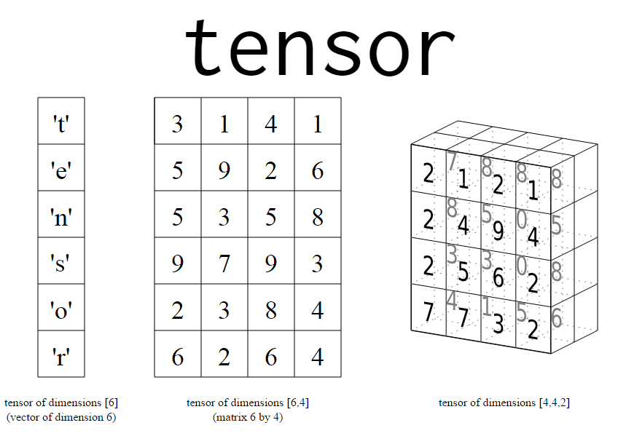
Nociones básicas de Álgebra Lineal en Python

Slide 100
Vectores
Un vector es un conjunto de puntos en algún espacio de dimensiones finitas.
Ejemplo: si tenemos datos de altura, peso y edad, los datos son vectores en un espacio de 3 dimensiones. Si tenemos las calificaciones de 4 exámenes, los datos son vectores en un espacio de 4 dimensiones.
En Python podemos representar vectores como listas: una listas de tres números es un vector en un espacio de 3 dimensiones.
altura_peso_edad = [182,100,34]
calificaciones = [90,70,85,90]
Por default las listas de Python no proporcionan aritmética de vectores, hay que implementarla.

Slide 101
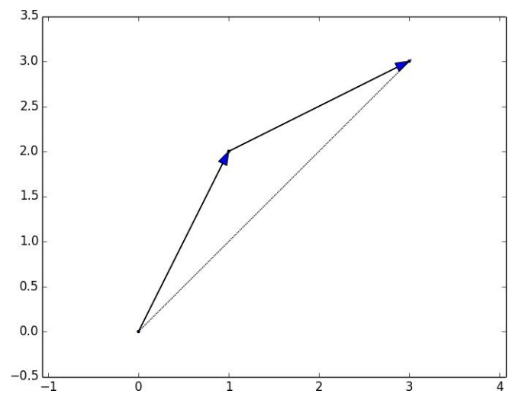
Ejercicio: Suma de dos Vectores
Dos vectores pueden sumarse si tienen la misma longitud.
v + w = [ v[0]+w[0], v[1]+w[1], … ]
Ejemplo:
v=[1,2]
w=[2,1]
v+w=[1+2,2+1]=[3,3]

Slide 102
Suma de dos Vectores
1)
def suma_vector(v,w):
paso=[]
for i in range(len(v)):
paso.append(v[i]+w[i])
return paso
2)
def suma_vector(v,w):
return list(map(lambda x,y: x+y , v,w))
3)
def suma_vector(v,w):
return [ x + y for x, y in zip(v,w) ]

Slide 103
Suma de dos Vectores
v=[1,2,3,4]
w=[7,8,9,10]
suma_vector(v,w)

Slide 104
Resta de dos Vectores
def resta_vector(v,w):
return [ x - y for x, y in zip(v,w) ]
v=[1,2,3,4]
w=[7,8,9,10]
resta_vector(w,v)

Slide 105
Sumar N Vectores
1)
def suma_vectores(vectores):
resultado = vectores[0] #empieza en el 1er vector
for vector in vectores[1:]: #itera sobre todos los demás
resultado = suma_vector(resultado, vector)
return resultado
v=[1,2,3,4]
w=[7,8,9,10]
y=[1,1,1,1]
suma_vectores([v,w,y])

Slide 106
Sumar N Vectores
2)
from functools import reduce
def suma_vectores(vectores):
return reduce(suma_vector,vectores)
v=[1,2,3,4]
w=[7,8,9,10]
y=[1,1,1,1]
z=[2,2,2,2]
suma_vectores([v,w,y,z])

Slide 107
Sumar N Vectores
3)
from functools import partial
suma_vectores = partial(reduce, suma_vector)
v=[1,2,3,4]
w=[7,8,9,10]
y=[1,1,1,1]
z=[2,2,2,2]
suma_vectores([v,w,y,z])

Slide 108
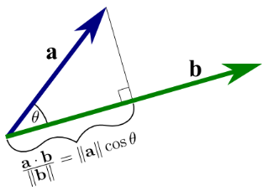
Producto Punto de dos Vectores
Geométricamente está basada en la proyección de un vector con el otro.
¿Cuánto del vector a está apuntando en la misma dirección que b?
¿Qué pasa si son ortogonales?
¿Qué pasa si son paralelos?
Algebraicamente es equivalente a
la suma de la multiplicación
de sus componentes:
a_1*b_1 + … + a_n*b_n

Slide 109
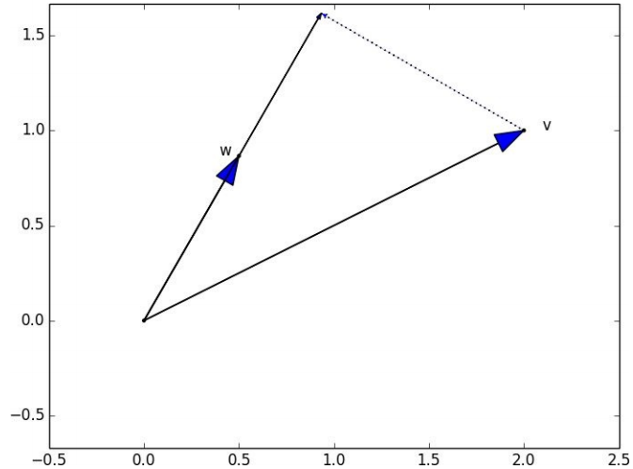
Producto Punto de dos Vectores
def punto(v,w):
return sum(x*y for x,y in zip(v,w)) #Generador
def punto(v,w):
return sum( [x*y for x,y in zip(v,w)] ) #List comprehension
w=[0.5, 0.75]
v=[2,1]
punto(v,w)

Slide 110
Suma de cuadrados de un vector
def suma_cuadrados(v):
return punto(v, v)
v=[2,1]
suma_cuadrados(v)

Slide 111
Magnitud de un vector
import math
def magnitud(v):
return math.sqrt(suma_cuadrados(v))
v=[2,1]
magnitud(v)
No es otra cosa que Pitágoras:
math.sqrt((2*2)+(1*1))

Slide 112
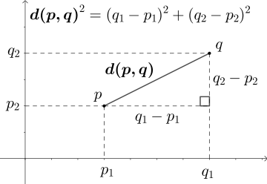
Distancia entre vectores de 2 dimensiones
p = [1,1]
q = [2,2]
Sigue siendo Pitágoras:
math.sqrt((2-1)*(2-1) + (2-1)*(2-1) )

Slide 113
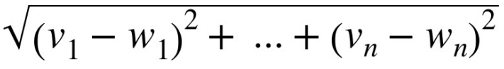
Ejercicio: Distancia entre dos vectores de N dimensiones

Slide 114
Ejercicio: Distancia entre dos vectores
1)
import math
def distancia(v,w):
return math.sqrt(suma_cuadrados(resta_vector(v,w)))
2)
import math
def distancia(v,w):
return magnitud(resta_vector(v,w))

Slide 115
Ejercicio: Distancia entre dos vectores
w = [1,1]
v = [2,2]
distancia(v,w)

Slide 116
Matrices
Podemos ver una matriz como un conjunto de vectores.
En la siguiente matriz de 6x4 se puede ver cada
fila como un vector de 4 dimensiones y cada
columna como un vector de 6 dimensiones.
Se puede usar una matriz para representar
una función lineal que mapea vectores de
k dimensiones en n dimensiones.
Por convención utilizamos minúsculas para
vectores y mayúsculas para matrices.

Slide 117
Matrices
En Python se pueden representar matrices mediante listas anidadas:
A = [[1, 2, 3], # 2x3
[4, 5, 6]]
B = [[1, 2], # 3x2
[3, 4],
[5, 6]]
Desplegamos la forma de la matriz:
num_filas = len(A) # elementos de la lista ‘exterior’
num_columnas = len(A[0]) # elementos de la primer lista

Slide 118
Matrices
def forma(A):
num_filas = len(A)
num_columnas = len(A[0]) if A else 0
return num_filas, num_columnas
forma(A)
forma(B)

Slide 119
Matrices
def fila(A,i):
return A[i]
def columna(A,j):
return [ A_i[j] for A_i in A ]
fila(A,0)
fila(A,1)
columna(A,0)
columna(A,1)
columna(A,2)

Slide 120

NumPy
NumPy es un paquete que proporciona la base para el cómputo científico en Python. Entre otras cosas nos da:
Array n-dimensional
- Tabla de elementos, todos de un mismo tipo, indexados por una tupla de enteros positivos.
Álgebra lineal

Slide 121
NumPy
import numpy as np
v=np.array([1,2,3,4])
w=np.array([7,8,9,10])
v+w #suma vectores
w-v
w=np.array([0.5, 0.75])
v=np.array([2,1])
v.dot(w) #producto punto

Slide 122
NumPy
np.sqrt(v.dot(v)) #magnitud
np.linalg.norm(v) #magnitud
w = np.array([1,1])
v = np.array([2,2])
np.linalg.norm(v-w) #distancia
from scipy.spatial import distance
distance.euclidean(v,w) #distancia

Slide 123
NumPy
A = [[1, 2, 3], # 2x3
[4, 5, 6]]
C = np.array(A)
type(C)
C.ndim #dimensiones del tensor, vector=1, matriz=2
C.shape
C.size
C.dtype
C[0,:] #fila cero
C[:,0] #columna cero

Slide 124
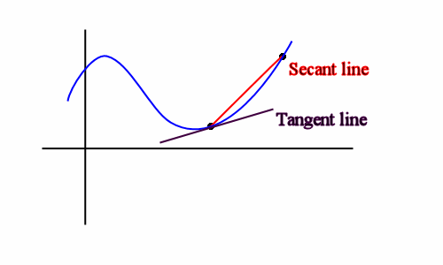
Nociones básicas de Cálculo Diferencial en Python:
Gradient Descent

Slide 125
Gradient Descent
Frecuentemente para encontrar ‘el mejor modelo’, tenemos que “minimizar el error del modelo” o “maximizar la probabilidad de los datos”. Esto es un problema de optimización.
Gradient descent es una técnica para resolver estos problemas de optimización, utilizando conceptos de cálculo diferencial.

Slide 126
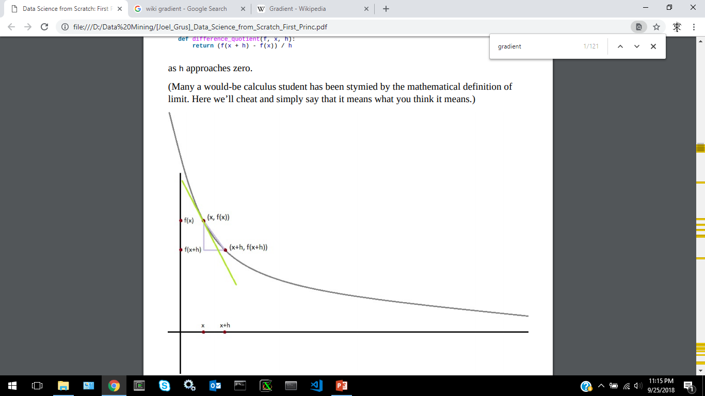
Derivada
Gradiente es la generalización multivariada de la derivada.
La derivada es la pendiente de
la línea tangente a (x,f(x))
Se define como el límite de
( f(x+h) – f(x) ) / h
cuando h se acerca a cero.
La derivada en un punto x mide
qué tanto cambia f(x) cuando x
cambia ligeramente.
Pendiente = qué tanto cambia
- Física: tasa de cambio instantánea

Slide 127
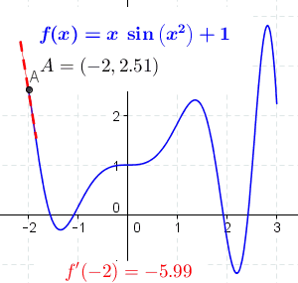
Derivada

Slide 128
Estimación derivada
def cuadrados(x):
return x*x #¿ cuál es la derivada de x^2 ?
def limite_derivada(f, x, h):
return (f(x + h) - f(x)) / h
from functools import partial
estimacion_derivada = partial(limite_derivada, cuadrados, h=0.00001)
estimacion_derivada(4)

Slide 129
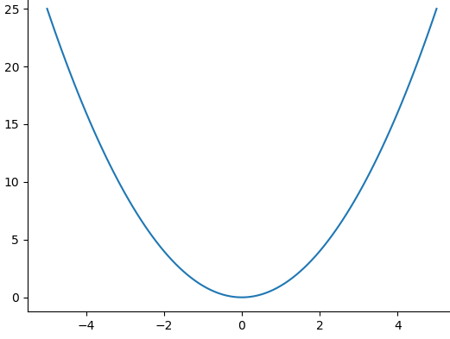
Gradient Descent
x=[i*0.1 for i in range(-50,51)]
y=[i*i for i in x]
from matplotlib import pyplot as plt
plt.plot(x, y)
plt.show()
¿Cómo encontramos el valor de x que nos de el mínimo de la función?
Para encontrar el mínimo una estrategia es:
Iniciar en cualquier lugar aleatorio.
En ese punto, calcular la derivada.
Modificar el valor inicial ligeramente en contra de la derivada.
Con el nuevo punto, continuar el paso 2.
Continuar hasta que el cambio del valor sea muy pequeño o bien no converja.

Slide 130
Gradient Descent
Iniciar en cualquier lugar aleatorio.
import random
x = random.randint(-5,5)
2) En ese punto, calcular la derivada
def cuadrados(x):
return x*x
def limite_derivada(f, x, h):
return (f(x + h) - f(x)) / h
from functools import partial
estimacion_derivada = partial(limite_derivada, cuadrados, h=0.00001)
estimacion_derivada(x)

Slide 131
Gradient Descent
3) Modificar el valor inicial ligeramente en contra de la derivada
def paso(x, derivada):
return x + derivada* (-0.01)
x = random.randint(-5,5)
x
derivada = estimacion_derivada(x)
derivada
x2 = paso(x, derivada)
x2

Slide 132
Gradient Descent
4) Con el nuevo punto, continuar el paso 2.
5) Continuar hasta que el cambio del valor sea muy pequeño o bien no converja:
convergencia = 0.0001
i=1
while True:
derivada = estimacion_derivada(x)
x2 = paso(x, derivada)
if abs(x2-x) < convergencia:
print("Se alcanza convergencia luego de",i, "iteraciones")
print("Valor mínimo de la función en x =", x2)
break
if i > 10000:
print("Salida luego de",i, "iteraciones")
break
print("iteración:", i, "\n","valor de x:", x)
x = x2
i = i+1

Slide 133
Gradiente
Cuando f es una función de varias variables, tiene múltiples derivadas parciales, cada una indica como f cambia con un pequeño cambio a una sola de las variables.
Esto es, se calcula una derivada parcial específica al tratar a la función como si solo esa variable cambiara y las demás permanecen fijas.
El gradiente es el vector de las derivadas parciales.

Slide 134
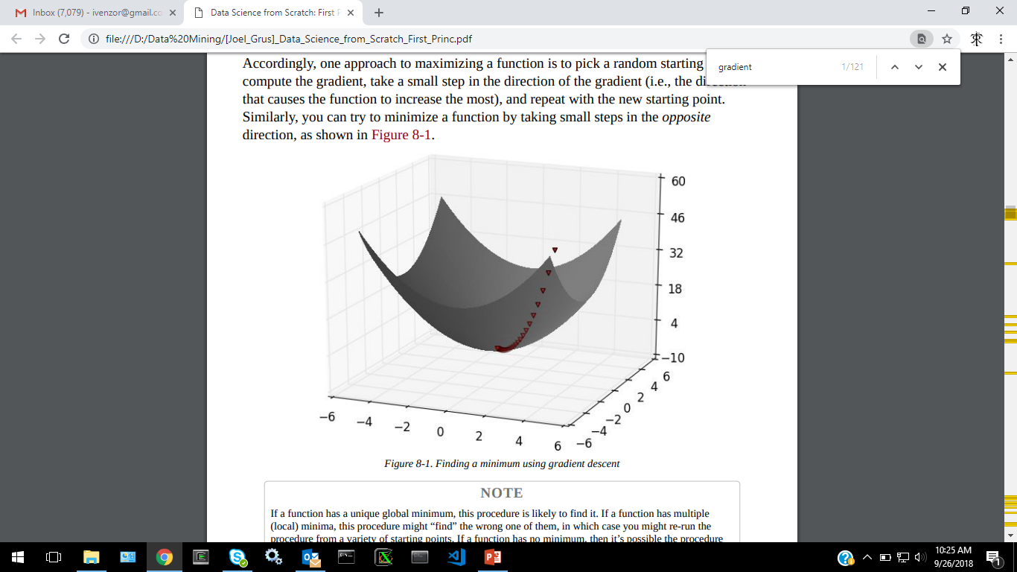
Gradient Descent: generalización N dimensiones
Supongamos una función que toma un vector de 3 dimensiones de números reales y regresa la suma de sus cuadrados:
def suma_cuadrados(v): # f(x,y,z) = x^2 + y^2 + z^2
return sum(i * i for i in v)
¿Cómo encontramos el vector que minimiza esa función?

Slide 135
Gradient Descent: generalización N dimensiones
Para encontrar el mínimo una estrategia es:
Iniciar en cualquier lugar aleatorio.
En ese punto, calcular el gradiente.
Modificar el valor inicial ligeramente en contra del gradiente.
Con el nuevo punto, continuar el paso 2.
Continuar hasta que el cambio del valor sea muy pequeño o bien no converja.
Iniciar en cualquier lugar aleatorio
import random
#inicio aleatorio en cualquier punto
v = [random.randint(-10,10) for _ in range(3)]
v
suma_cuadrados(v)

Slide 136
Gradient Descent: generalización N dimensiones
2) En ese punto, calcular el gradiente.
def limite_gradiente(f, v, i, h):
# la i es la iésima derivada parcial; hay una por cada variable
v2 = [v_j + (h if j == i else 0) for j, v_j in enumerate(v)]
# solo se agrega h a a iésima variable
return (f(v2) - f(v)) / h
def estimacion_gradiente(f, v, h):
return [limite_gradiente(f, v, i, h) for i, _ in enumerate(v)]
from functools import partial
gradiente = partial(estimacion_gradiente, suma_cuadrados, h=0.00001)
v
gradiente(v)

Slide 137
Gradient Descent: generalización N dimensiones, pasos 3,4 y 5
def paso(v, gradient):
return [v_i + (-0.01)*parcial_i for v_i, parcial_i in zip (v,gradient)]
convergencia = 0.0001
i=1
while True:
gradient = gradiente(v)
v2 = paso(v, gradient)
if distancia(v2,v) < convergencia: #distancia euclidiana
print("\nSe alcanza convergencia luego de",i, "iteraciones")
print("\nValor mínimo de la función en:\n v =", v)
break
if i > 10000:
print("\nSalida luego de",i, "iteraciones")
break
print("iteración:", i, "\n","v =", v)
v = v2
i = i+1
Notes:
import math
def distancia(v,w):
return math.sqrt(sum((x-y)*(x-y) for x, y in zip(v,w)))

Slide 138

Introducción a Redes Neuronales

Slide 139
Artificial Neural Networks
Es un modelo que muy vagamente está inspirado en las neuronas.
En esencia cada neurona mide las salidas de otras neuronas que se conectan a ella. Cada neurona hace una operación basada en las entradas que recibe y si pasa de cierto umbral arroja una salida.
El perceptrón es la red neuronal más simple. Se asemeja a una sola neurona con n entradas binarias. El perceptrón realiza una suma ponderada de sus entradas (producto punto) y produce una salida binaria, dependiendo si la suma es mayor o menor que cierto umbral.
El perceptrón fue propuesto por Rosenblatt en la década de los 50s y 60s, basado en los trabajos de McCulloch y Pitts.

Slide 140
Ejemplo: Perceptrón
Supongamos que queremos decidir si vamos a un concierto y hay varios factores que afectan si vamos o no vamos:
1) ¿Hace buen clima? (x1)
2) ¿Tenemos quien nos acompañe? (x2)
3) ¿Podemos llegar en transporte público? (x3)
De entre estos 3 factores, no todos tienen la misma importancia para nuestra decisión, por ejemplo, quizá el factor más importante es el clima, luego el transporte y finalmente si alguien nos puede acompañar. Entonces, asignamos pesos a los factores:
w1=6, w2=2, w3=3
Entonces, podemos determinar si vamos al concierto si al tomar en cuenta los factores y los pesos pasamos cierto umbral.

Slide 141
Ejemplo: Perceptrón
Supongamos que NO hace buen clima, pero SI nos puede acompañar alguien y SI podemos llegar en transporte público. Además, definimos que vamos a ir al concierto si después de hacer los cálculos obtenemos 5 o más.
Entonces
x1=0, w1=6 x1*w1=0
x2=1, w2=2 x2*w2=2
x3=1, w3=3 x3*w3=3
(x1*w1)+(x2*w2)+(x3*w3)=5
-> como obtuvimos el umbral que definimos, si vamos al concierto.
Si variamos los pesos o el umbral, obtendríamos modelos de decisión diferentes.

Slide 142
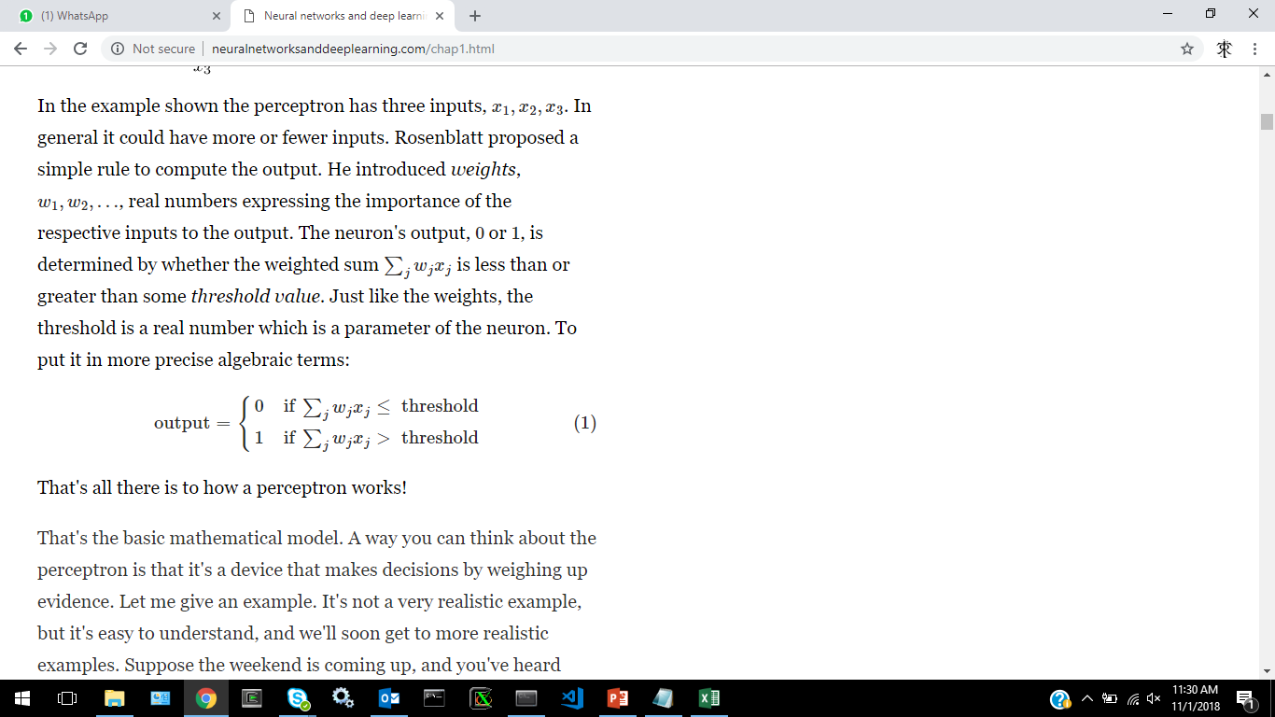
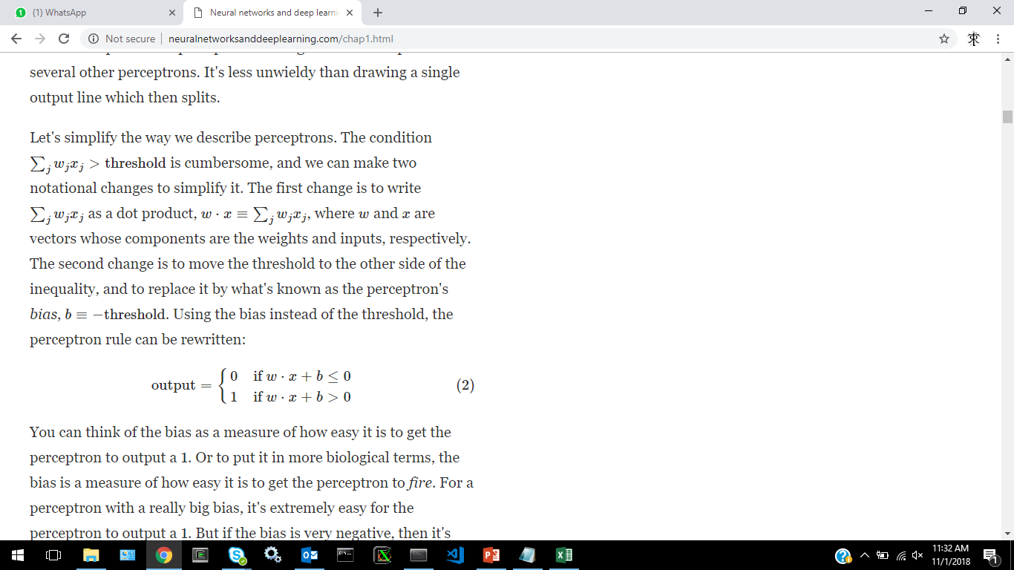
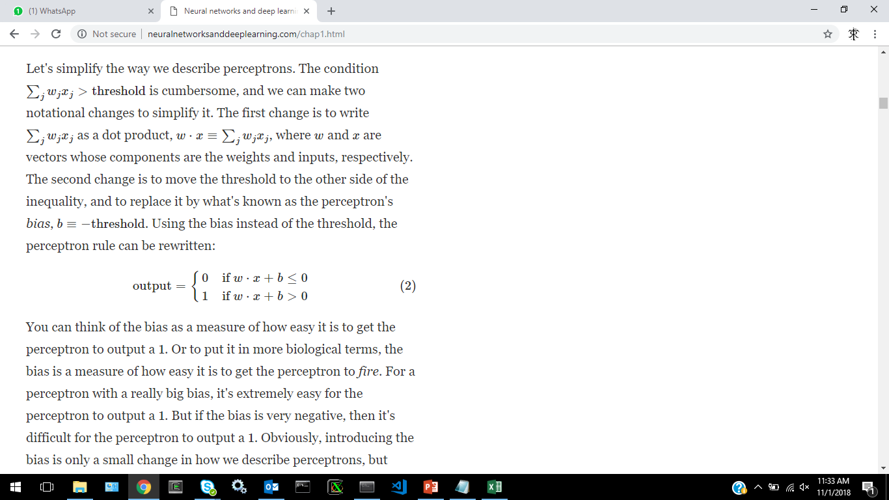
Perceptrón
La operación (x1*w1)+(x2*w2)+(x3*w3) no es más que una suma ponderada o, visto de otra manera, es el producto punto del vector x con el vector w.
Si pasamos el umbral al otro lado de la inecuación, podemos definir el sesgo (bias) como:
Se llama sesgo porque influye en qué tan fácil o difícil obtenemos la salida deseada (o que tan fácil es que la neurona reaccione a las entradas):
Entre mayor es sesgo es más fácil, si es menor es más difícil.
Por lo tanto expresamos la salida del perceptrón como:

Slide 143
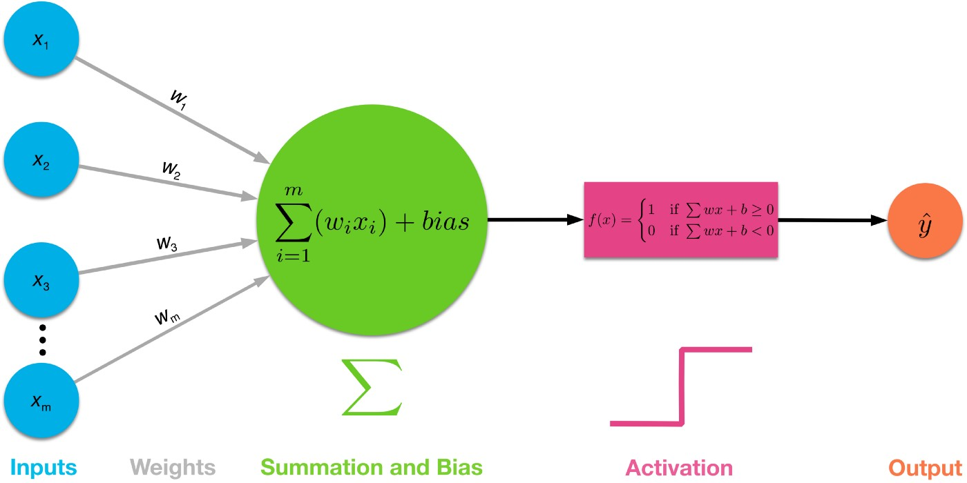
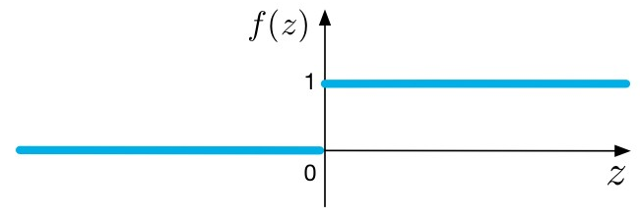
Perceptrón

Slide 144
Perceptrón
def funcion_activacion (y):
return 1 if y >= 0 else 0 # función step
def perceptron(pesos, sesgo, x):
calculo = producto_punto(pesos, x) + sesgo
#calculamos la suma ponderada con el producto punto
print("Producto punto:", producto_punto(pesos, x))
print("Sesgo:", sesgo)
print("Cálculo:", calculo)
return funcion_activacion(calculo)
pesos = [2, 2]
sesgo = -3
perceptron(pesos,sesgo,[1,1])
perceptron(pesos,sesgo,[1,0])
perceptron(pesos,sesgo,[0,1]) #¿qué operación lógica estamos
perceptron(pesos,sesgo,[0,0]) #implementando aquí?
Notes:
def producto_punto(v,w):
return sum(x*y for x,y in zip(v,w))

Slide 145
Perceptrón: Not
pesos = [-2]
sesgo = 1
perceptron(pesos,sesgo,[1])
perceptron(pesos,sesgo,[0])

Slide 146
Ejercicio: Perceptrón Or
pesos = [?,?]
sesgo = ?
perceptron(pesos,sesgo,[1,1])
perceptron(pesos,sesgo,[1,0])
perceptron(pesos,sesgo,[0,1])
perceptron(pesos,sesgo,[0,0])

Slide 147
Perceptrón: Or
pesos = [2,2]
sesgo = -1
perceptron(pesos,sesgo,[1,1])
perceptron(pesos,sesgo,[1,0])
perceptron(pesos,sesgo,[0,1])
perceptron(pesos,sesgo,[0,0])

Slide 148
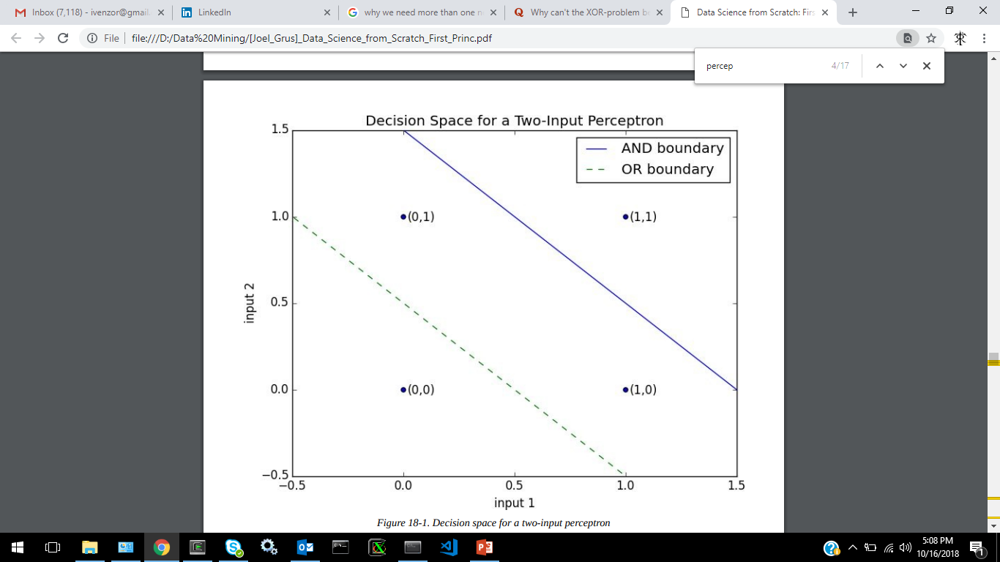
Perceptrón
La operación producto_punto(pesos, x) + sesgo, es un clasificador lineal:
¿Y XOR?

Slide 149
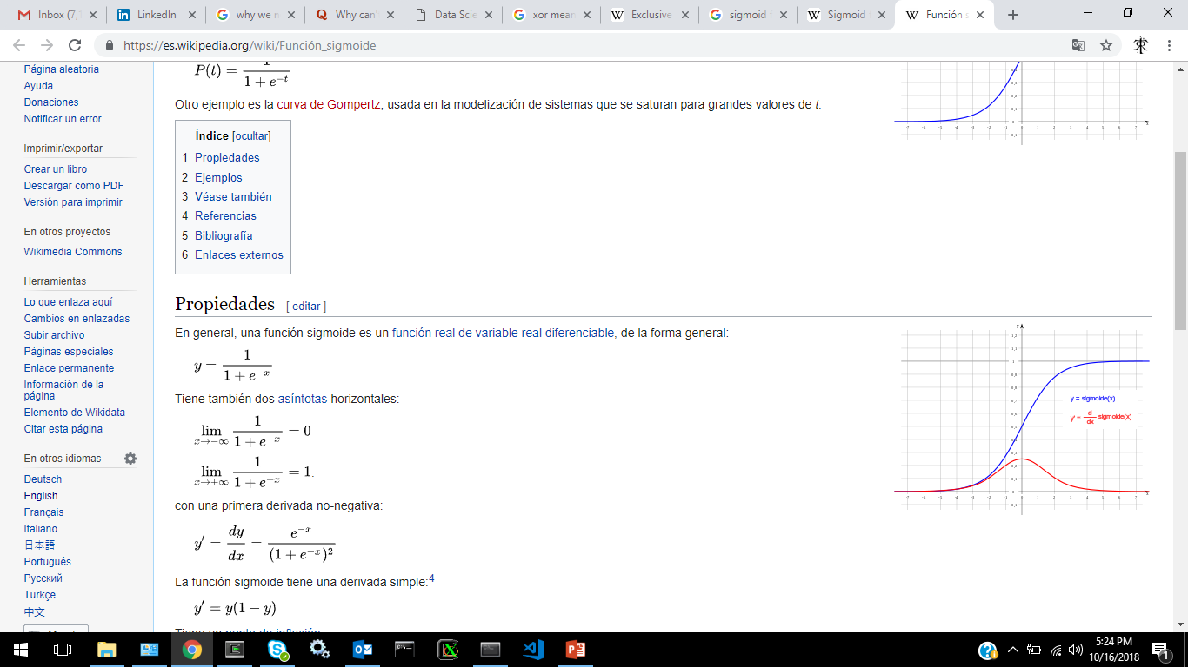
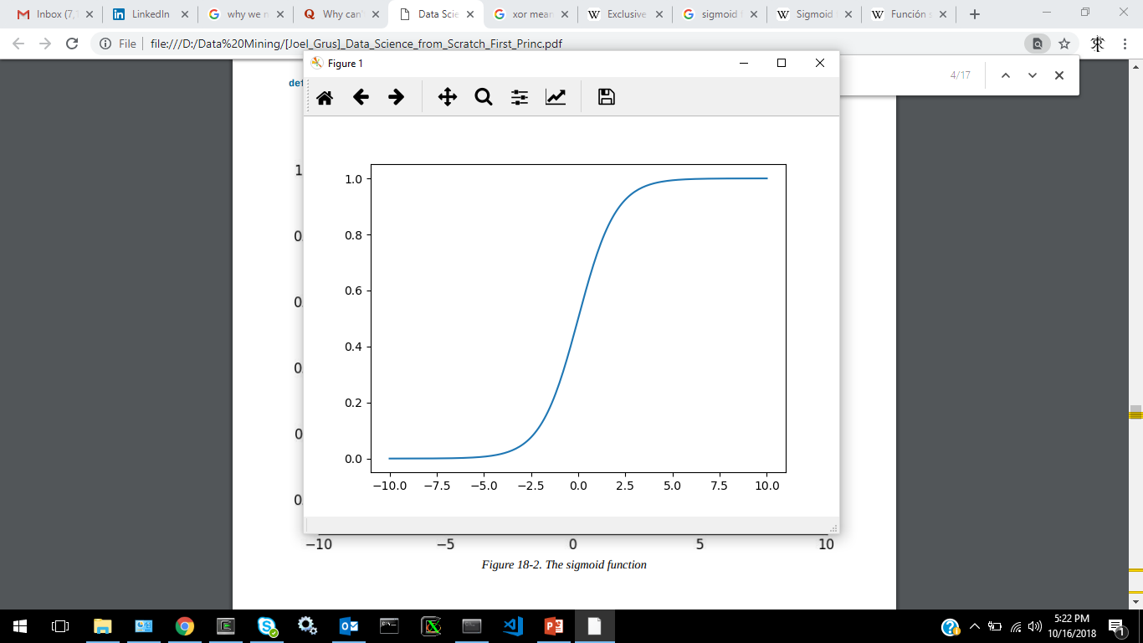
Función sigmoide
import math
x=[i*0.1 for i in range(-100,101)]
y=[ 1/(1+math.exp(-i)) for i in x]
from matplotlib import pyplot as plt
plt.plot(x, y)
plt.show()
¿Por qué usar esta función
en lugar de la step?
1) Como salida produce números
reales entre 0 y 1.
2) Continua, smooth, diferenciable.
3) Su derivada es fácil de calcular.
4) Introduce no linearidades a las
redes neuronales.

Slide 150
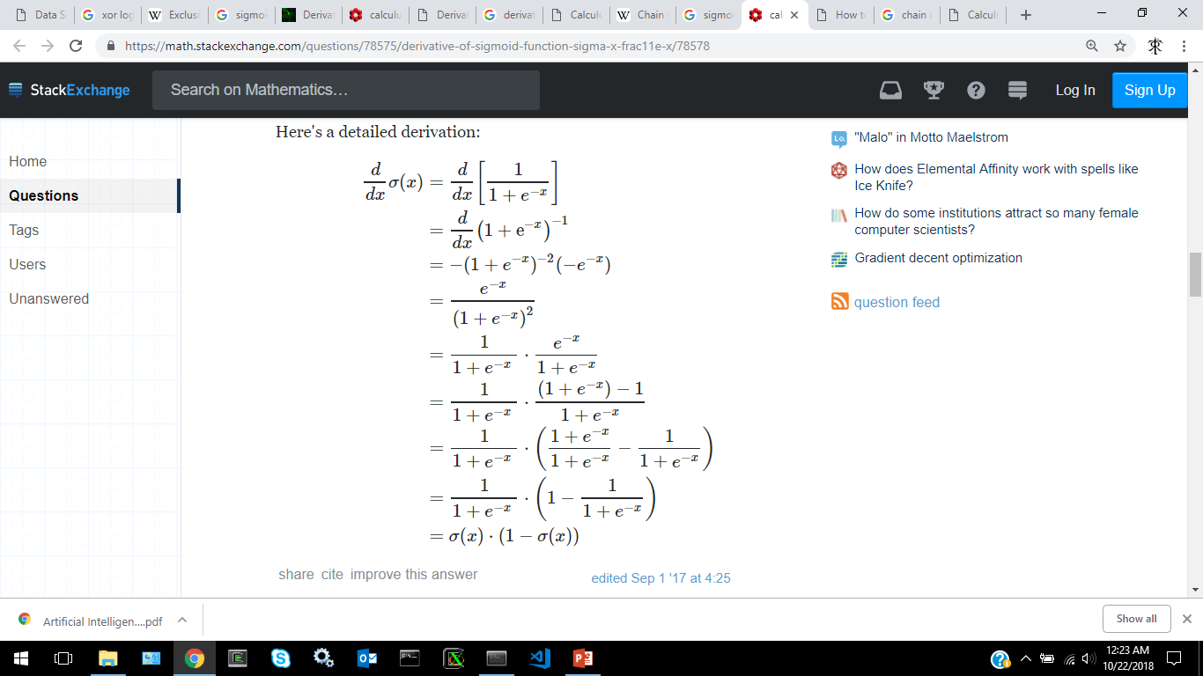
Derivada función sigmoide

Slide 151
Perceptrón: OR con sigmoide
import math
def sigmoide(x):
return 1/(1 + math.exp(-x))
def funcion_activacion(calculo):
return sigmoide(calculo)
pesos = [20, 20] #¿ por qué *10 ?
sesgo = -10
perceptron(pesos,sesgo,[1,1])
perceptron(pesos,sesgo,[1,0])
perceptron(pesos,sesgo,[0,1])
perceptron(pesos,sesgo,[0,0])
Notes:
def producto_punto(v,w):
return sum(x*y for x,y in zip(v,w))

Slide 152
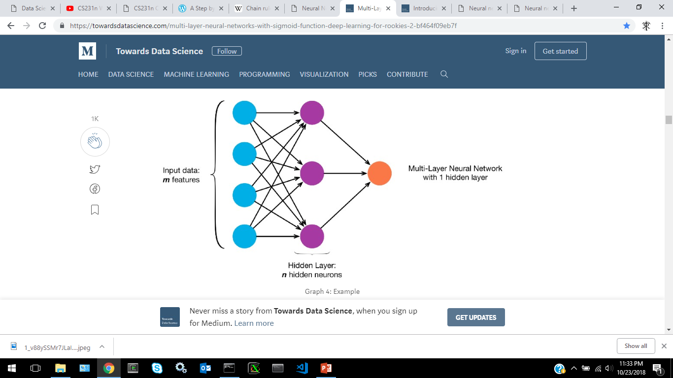
Feed-Forward Neural Networks
XOr (exclusive Or): 1 cuando ambas entradas difieren
Ocupamos más de 1 solo perceptrón
Una Feed-Forward Neural Network consiste en capas de neuronas. Cada capa está conectada a la siguiente:
Input layer: recibe las entradas y las pasa a la siguiente capa.
Una o más ‘hidden-layers’: son neuronas que toman la salida de la capa anterior, hacen algún cálculo y pasan el resultado a la siguiente capa.
Output layer: produce la salida final.
En este tipo de redes no hay loops.
Otros tipos de redes como Recurrent
Neural Networks si permiten loops.

Slide 153
Feed-Forward Neural Networks
Cada neurona tendrá pesos para cada una de sus entradas, así como un valor de sesgo. Por simplicidad manejaremos las entradas y sesgo en un mismo vector.
Al igual que el perceptrón, cada neurona sumará el producto de sus entradas y pesos, pero en lugar de utilizar la función de activación step, utilizamos la función sigmoide (para poder utilizar cálculo…).
Entonces, podemos representar una red neuronal como una lista de capas (exceptuando la capa de entrada).
Cada capa es una lista de neuronas.
Cada neurona tiene una lista de pesos.
Entonces una red neuronal es una lista de listas de listas de pesos.
[pesos] -> [neuronas] -> [capas] -> red neuronal

Slide 154
Feed-Forward Neural Networks: XOr
import math
def sigmoide(x):
return 1/(1 + math.exp(-x))
def producto_punto(v,w):
return sum(x*y for x,y in zip(v,w))
def salida_neurona(pesos, entradas):
# el sesgo ya no se suma aparte, ahora está dentro del producto punto
return sigmoide(producto_punto(pesos,entradas))
XOR
[1,1] AND=1 OR=1 NOT AND=0 OR AND (NOT AND)=0
[1,0] AND=0 OR=1 NOT AND=1 OR AND (NOT AND)=1
[0,1] AND=0 OR=1 NOT AND=1 OR AND (NOT AND)=1
[0,0] AND=0 OR=0 NOT AND=1 OR AND (NOT AND)=0

Slide 155
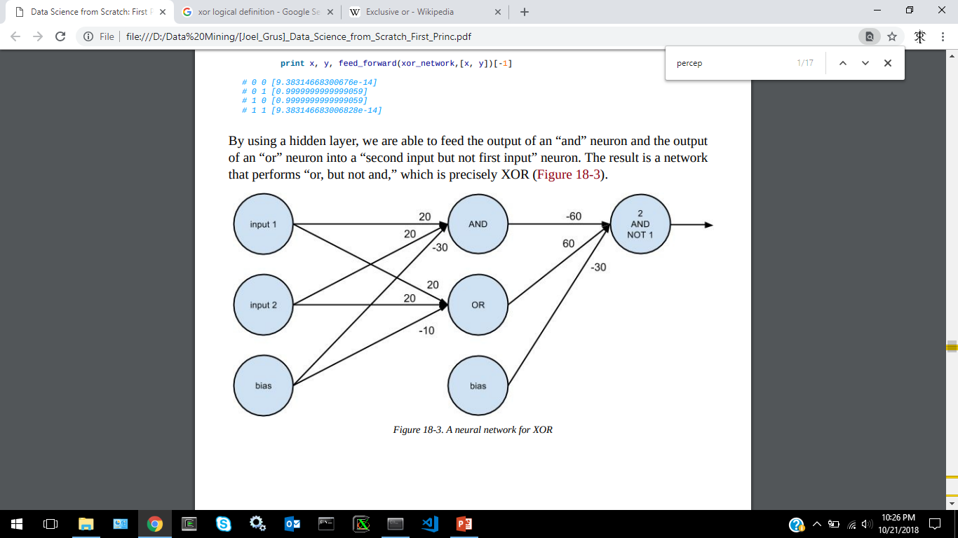
Feed-Forward Neural Networks: XOr

Slide 156
Feed-Forward Neural Networks: XOr
def ffnn(red_neuronal, entrada):
salidas = []
for capa in red_neuronal:
# el sesgo lo incoporamos al producto punto y le damos un
# valor de 1 para que tome el peso del sesgo de la neurona
entrada = entrada + [1]
print("capa:",capa, "\nentrada:", entrada)
# salida_neurona le pasa el producto punto a la sigmoide
salida=[salida_neurona(neurona,entrada) for neurona in capa]
print("salida:", salida, "\n", )
salidas.append(salida)
# la salida de esta capa es la entrada de la siguiente:
entrada = salida
return salidas

Slide 157
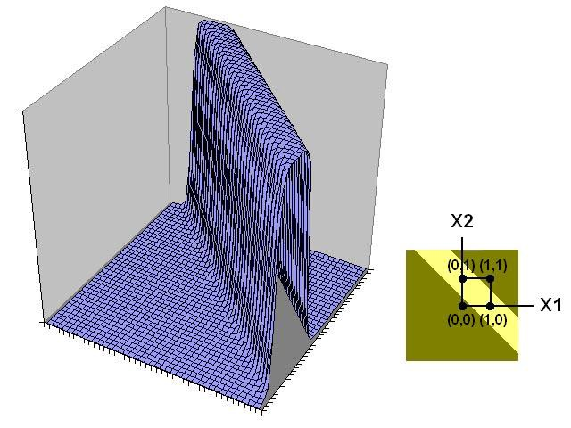
Feed-Forward Neural Networks: XOr
#red neuronal = lista de capas
#capa = lista de neuronas
#neurona = lista de pesos
xor_nn = [ # capa oculta con 2 neuronas
[ [20, 20, -30], # neurona “AND”
[20, 20, -10] ], # neurona “OR”
# capa salida con 1 neurona
[ [-60, 60, -30] ] ] # neurona “2da entrada pero no 1er entrada”
ffnn(xor_nn,[1, 1])
ffnn(xor_nn,[1, 0])
ffnn(xor_nn,[0, 1])
ffnn(xor_nn,[0, 0])

Slide 158
Consideraciones de la Función Sigmoide
Notar que debajo de -2.5 y arriba de 2.5 la función sigmoide da resultados muy similares para cualquier valor.
Esto implica que ocupamos normalizar los datos de entrada y los pesos para que el resultado del producto punto no sea muy grande o muy pequeño. Si es muy grande, e^-x tiende a cero y la sigmoide tiende a 1. Si es muy pequeño, e^x tiende a infinito y la sigmoide tiende a 0.
Preferentemente ocupamos normalizar las entradas y pesos en un rango de [-1,1] o bien media 0 y varianza 1.

Slide 159
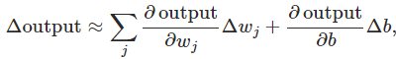
Backpropagation
En lugar de especificar los pesos de las neuronas a mano, los pesos se pueden ajustar a partir de datos (supervised learning) mediante un método llamado backpropagation que implícitamente utiliza gradient descent.
Nota: formalmente utilizaremos Stochastic Gradient Descent ya que por cada elemento (fila) del training set actualizaremos los pesos de la red.
Un pequeño cambio en los pesos o en los sesgos se traduce a un pequeño cambio en la salida:
Esto es justo lo que nos dice una derivada: ¿cuánto cambia una variable si cambiamos un poco otra variable? (recordar la definición de pendiente).

Slide 160
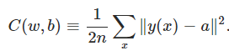
Backpropagation
Por consiguiente, el error (función costo) del modelo está en función de los pesos y sesgos de las neuronas:
Nota: el cuadrado no solo hace todo positivo, también hace más grandes los errores grandes y más pequeños los errores pequeños.
Backpropagation iterativamente ajusta los pesos para minimizar la diferencia entre la salida deseada y la obtenida.
Esto es lo que se conoce como “entrenar” una red neuronal: ajustar los pesos de las neuronas para que hagan lo que se busca que hagan.

Slide 161
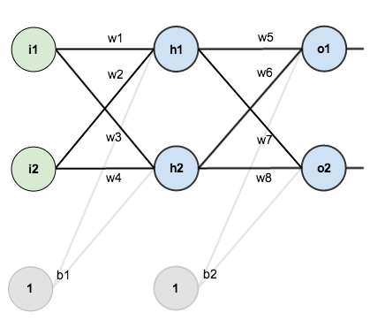
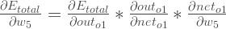
Backpropagation: capa de salida
Por ejemplo:
Para saber cuánto afecta el peso 5 al error total, hay que calcular la derivada parcial del error total con respecto al peso 5.
Utilizando regla de la cadena:

Slide 162
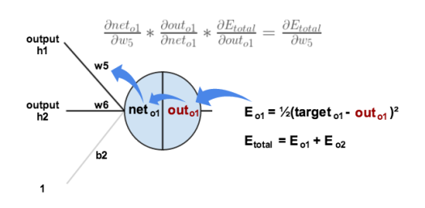
Backpropagation: capa de salida

Slide 163
Backpropagation: capa de salida
¿Cuánto del error total cambia con respecto a la salida 1?

Slide 164
Backpropagation: capa de salida
¿Cuánto de la salida 1 cambia con respecto a las entradas de la neurona?
#Ya habíamos derivado la sigmoide
#en diapositivas anteriores

Slide 165
Backpropagation: capa de salida
¿Cuánto de las entradas de la neurona cambia con respecto al peso 5?

Slide 166
Backpropagation: capa de salida
Delta:
Entonces para disminuir el error, al peso 5 lo ajustamos ligeramente en contra del valor del gradiente de acuerdo al coeficiente de aprendizaje (alfa):
Lo mismo se hace para todos los pesos de las neuronas de la capa de salida.

Slide 167
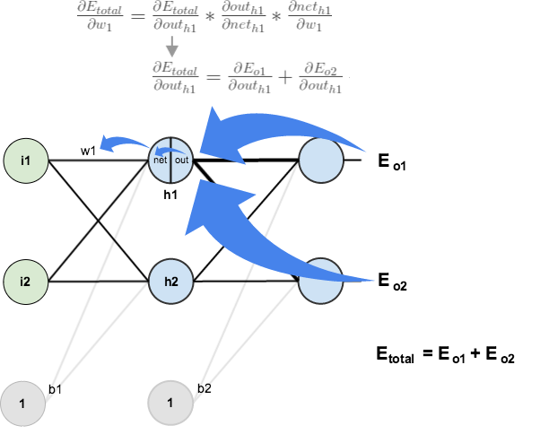
Backpropagation: capa oculta
Ahora siguen los pesos de las capas ocultas, los pesos de las capas ocultas afectan a las capas siguientes:

Slide 168
Backpropagation : capa oculta

Slide 169
Backpropagation: : capa oculta
*
*

Slide 170
Backpropagation: capa oculta

Slide 171
Backpropagation: capa oculta
Entonces para disminuir el error, al peso 1 lo ajustamos ligeramente en contra del valor del gradiente de acuerdo al coeficiente de aprendizaje:
Lo mismo se hace para todos los pesos de las neuronas de esta capa.

Slide 172
Backpropagation: ejemplo XOR
import random
from functools import partial
rand = partial(random.randint)
# pesos random entre [-1,1]
def random_nn():
random.seed(7)
xor_nn = [ # capa oculta, 2 neuronas
[[rand(-100,100)/100, rand(-100,100)/100,
rand(-100,100)/100],
[ rand(-100,100)/100, rand(-100,100)/100,
rand(-100,100)/100] ],
# capa salida, 1 neurona
[[rand(-100,100)/100, rand(-100,100)/100,
rand(-100,100)/100] ] ]
return xor_nn
xor_nn= random_nn()
xor_nn
Notes:
import math
def sigmoide(x):
return 1/(1 + math.exp(-x))
def producto_punto(v,w):
return sum(x*y for x,y in zip(v,w))
def salida_neurona(pesos, entradas):
# el sesgo ya no se suma aparte, ahora está dentro del producto punto
return sigmoide(producto_punto(pesos,entradas))
def ffnn(red_neuronal, entrada):
salidas = []
for capa in red_neuronal:
# el sesgo lo incoporamos al producto punto, le damos un
# valor de 1 para que tome el peso del sesgo de la neurona
entrada = entrada + [1]
print("capa:",capa, "\nentrada:", entrada)
# salida_neurona = sigmoide(prodpunto(pesos,entradas)
salida=[salida_neurona(neurona,entrada) for neurona in capa]
print("salida:", salida, "\n", )
salidas.append(salida)
# la salida de esta capa es la entrada de la siguiente:
entrada = salida
return salidas

Slide 173
Backpropagation
def backpropagation(xor_nn, v_entrada, v_objetivo):
salidas_ocultas, salidas = ffnn(xor_nn, v_entrada)
salida_nuevo=[]
oculta_nuevo=[]
alfa=0.1 #usualmente 0.1 es un buen valor
error = 0.5*sum((salida - objetivo)*(salida-objetivo) for salida, objetivo in zip(salidas, v_objetivo))
salida_deltas = [salida * (1 - salida) * (salida - objetivo)
for salida, objetivo in zip(salidas, v_objetivo)]
for i, neurona_salida in enumerate(xor_nn[-1]):
for j, salida_oculta in enumerate(salidas_ocultas + [1]):
neurona_salida[j] -= salida_deltas[i] * salida_oculta*alfa
salida_nuevo.append(neurona_salida)
print("pesos neurona salida:", i, neurona_salida)
ocultas_deltas = [salida_oculta * (1 - salida_oculta) *
producto_punto(salida_deltas, [n[i] for n in xor_nn[-1]])
for i, salida_oculta in enumerate(salidas_ocultas)]
for i, neurona_oculta in enumerate(xor_nn[0]):
for j, input in enumerate(v_entrada + [1]):
neurona_oculta[j] -= ocultas_deltas[i] * input*alfa
oculta_nuevo.append(neurona_oculta)
print("pesos neurona oculta:", i, neurona_oculta)
return oculta_nuevo, salida_nuevo, error

Slide 174
Backpropagation: código parte 1
#Estos 2 vectores son valores de ejemplo
v_entrada=[1,1]
v_objetivo=[0]
salidas_ocultas, salidas = ffnn(xor_nn, v_entrada)
salida_nuevo=[]
oculta_nuevo=[]
alfa=0.5
error = 0.5*sum((salida - objetivo)*(salida-objetivo) for salida, objetivo in zip(salidas, v_objetivo))
salida_deltas = [salida * (1 - salida) * (salida - objetivo)
for salida, objetivo in zip(salidas, v_objetivo)]

Slide 175
Backpropagation: código parte 3
salida_deltas = [salida * (1 - salida) * (salida - objetivo)
for salida, objetivo in zip(salidas, v_objetivo)]
for i, neurona_salida in enumerate(xor_nn[-1]):
for j, salida_oculta in enumerate(salidas_ocultas + [1]):
neurona_salida[j] -= salida_deltas[i] * salida_oculta*alfa
salida_nuevo.append(neurona_salida)
print("pesos neurona salida:", i, neurona_salida)

Slide 176
Backpropagation: código parte 3
ocultas_deltas = [salida_oculta * (1 - salida_oculta) * producto_punto(salida_deltas, [n[i] for n in xor_nn[-1]]) for i, salida_oculta in enumerate(salidas_ocultas)]
for i, neurona_oculta in enumerate(xor_nn[0]):
for j, input in enumerate(v_entrada + [1]):
neurona_oculta[j] -= ocultas_deltas[i] * input*alfa
oculta_nuevo.append(neurona_oculta)
print("pesos neurona oculta:", i, neurona_oculta)
return oculta_nuevo, salida_nuevo, error

Slide 177
Backpropagation: ejemplo XOR
promedio_errores_cuadrados=1
i=1
while promedio_errores_cuadrados > 0.0005:
#normalizamos los datos de entrada a [-1,1]
#mediante la fórmula
# v’ = (v-min)/(max-min) * (newmax-newmin) + newmin
oculta, salida, error1 = backpropagation(xor_nn, [x*2-1 for x in [1,1]], [0])
xor_nn = [ oculta, salida ]
oculta, salida, error2 = backpropagation(xor_nn, [x*2-1 for x in [0,0]], [0])
xor_nn = [ oculta, salida ]
oculta, salida, error3 = backpropagation(xor_nn, [x*2-1 for x in [1,0]], [1])
xor_nn = [ oculta, salida ]
oculta, salida, error4 = backpropagation(xor_nn, [x*2-1 for x in [0,1]], [1])
xor_nn = [ oculta, salida ]
promedio_errores_cuadrados = (error1+error2+error3+error4)/4
print("Promedio errores cuadrados:", promedio_errores_cuadrados)
print("Iteración:", i)
i=i+1
Nota: toma alrededor de 15,400 iteraciones
Notes:
import math
def sigmoide(x):
return 1/(1 + math.exp(-x))
def producto_punto(v,w):
return sum(x*y for x,y in zip(v,w))
def salida_neurona(pesos, entradas):
# el sesgo ya no se suma aparte, ahora está dentro del producto punto
return sigmoide(producto_punto(pesos,entradas))
def ffnn(red_neuronal, entrada):
salidas = []
for capa in red_neuronal:
# el sesgo lo incoporamos al producto punto, le damos un
# valor de 1 para que tome el peso del sesgo de la neurona
entrada = entrada + [1]
#print("capa:",capa, "\nentrada:", entrada)
# salida_neurona = sigmoide(prodpunto(pesos,entradas)
salida=[salida_neurona(neurona,entrada) for neurona in capa]
#print("salida:", salida, "\n", )
salidas.append(salida)
# la salida de esta capa es la entrada de la siguiente:
entrada = salida
return salidas
def backpropagation(xor_nn, v_entrada, v_objetivo):
salidas_ocultas, salidas = ffnn(xor_nn, v_entrada)
salida_nuevo=[]
oculta_nuevo=[]
alfa=0.1
error = 0.5*sum((salida - objetivo)*(salida-objetivo) for salida, objetivo in zip(salidas, v_objetivo))
salida_deltas = [salida * (1 - salida) * (salida - objetivo)
for salida, objetivo in zip(salidas, v_objetivo)]
for i, neurona_salida in enumerate(xor_nn[-1]):
for j, salida_oculta in enumerate(salidas_ocultas + [1]):
neurona_salida[j] -= salida_deltas[i] * salida_oculta*alfa
salida_nuevo.append(neurona_salida)
#print("pesos neurona salida:", i, neurona_salida)
ocultas_deltas = [salida_oculta * (1 - salida_oculta) *
producto_punto(salida_deltas, [n[i] for n in xor_nn[-1]])
for i, salida_oculta in enumerate(salidas_ocultas)]
for i, neurona_oculta in enumerate(xor_nn[0]):
for j, input in enumerate(v_entrada + [1]):
neurona_oculta[j] -= ocultas_deltas[i] * input*alfa
oculta_nuevo.append(neurona_oculta)
#print("pesos neurona oculta:", i, neurona_oculta)
return oculta_nuevo, salida_nuevo, error

Slide 178
Backpropagation: ejemplo XOR
Probamos que funciona:
#al igual que el training, utilizamos los valores normalizados para la predicción
ffnn(xor_nn, [x*2-1 for x in [1, 1]])[-1]
ffnn(xor_nn, [x*2-1 for x in [1, 0]])[-1]
ffnn(xor_nn, [x*2-1 for x in [0, 1]])[-1]
ffnn(xor_nn, [x*2-1 for x in [0, 0]])[-1]

Slide 179
Reconocimiento de Dígitos
Supongamos que queremos reconocer los dígitos contenidos en una imagen de 28x28 pixeles en una escala de grises:
Cada imagen contiene 28x28=784 entradas. Esto es, un vector de 784 dimensiones.
Cada entrada representará un pixel de la imagen y tendrá algún valor entre 0 y 1, donde 0.0 es blanco, 1.0 es negro y los valores intermedios son diferentes intensidades de grises.
Ocupamos 10 neuronas de salida para representar si el dígito de la imagen es 0,1…9. Esto es, reconocemos el dígito de acuerdo a cuál neurona de salida produzca la salida más alta.
El número de capas ocultas y sus neuronas no se puede determinar a priori tan fácilmente. Usualmente se utilizan heurísticas de diseño.

Slide 180
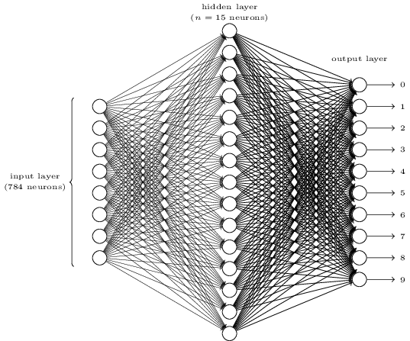
Reconocimiento de Dígitos
Topología de una red neuronal de reconocimiento de dígitos contenidos en una imagen de 28x28 pixeles en una escala de grises:

Slide 181

Reconocimiento de “Dígitos”
Podemos comenzar con una variante simplificada de este problema, representando cada dígito como una “imagen” de 5x5:
Entonces, cada “imagen” es un vector de 25 dimensiones, cuyos elementos son 1 (este pixel está en la imagen) o 0 (este pixel no está en la imagen).
Ejemplo número 0 = [1,1,1,1,1,
1,0,0,0,1,
1,0,0,0,1,
1,0,0,0,1,
1,1,1,1,1]

Slide 182
Reconocimiento de “Dígitos”
Entradas:
entradas = [ [1,1,1,1,1,1,0,0,0,1,1,0,0,0,1,1,0,0,0,1,1,1,1,1,1],
[0,0,1,0,0,0,0,1,0,0,0,0,1,0,0,0,0,1,0,0,0,0,1,0,0],
[1,1,1,1,1,0,0,0,0,1,1,1,1,1,1,1,0,0,0,0,1,1,1,1,1],
[1,1,1,1,1,0,0,0,0,1,1,1,1,1,1,0,0,0,0,1,1,1,1,1,1],
[1,0,0,0,1,1,0,0,0,1,1,1,1,1,1,0,0,0,0,1,0,0,0,0,1],
[1,1,1,1,1,1,0,0,0,0,1,1,1,1,1,0,0,0,0,1,1,1,1,1,1],
[1,1,1,1,1,1,0,0,0,0,1,1,1,1,1,1,0,0,0,1,1,1,1,1,1],
[1,1,1,1,1,0,0,0,0,1,0,0,0,0,1,0,0,0,0,1,0,0,0,0,1],
[1,1,1,1,1,1,0,0,0,1,1,1,1,1,1,1,0,0,0,1,1,1,1,1,1],
[1,1,1,1,1,1,0,0,0,1,1,1,1,1,1,0,0,0,0,1,1,1,1,1,1]]

Slide 183
Reconocimiento de “Dígitos”
def imprimir(entrada):
print("")
print('\t', end='')
y = ''.join([str(x) for x in entrada])
y=y.replace("0", ".")
y=y.replace("1", "@")
for i, z in enumerate(y):
print(z,end='')
if (i+1)%5==0:
print("")
print('\t', end='')
for i,v in enumerate(entradas):
imprimir(v)

Slide 184
Reconocimiento de “Dígitos”
La salida de la red neuronal indicará qué dígito es, por lo que ocupamos 10 salidas.
Por ejemplo, la salida para el dígito 4 sería:
[0,0,0,0,1,0,0,0,0,0]
Entonces, los objetivos son:
objetivos = [[1 if i == j else 0 for i in range(10)] for j in range(10)]
El objetivo para el dígito 4 es:
objetivos[4]

Slide 185
Reconocimiento de “Dígitos”
import random
tamaño_entrada = 25 #cada vector entrada tendrá 25 dimensiones
numero_ocultas = 5 #número de neuronas en la capa oculta
tamaño_salida = 10 #10 neuronas de salida para producir
#un vector de 10 dimensiones
def pesos():
#pesos random entre [-1,1]
random.seed(7)
#ocupamos 1 peso por cada input más el peso del sesgo
capa_oculta = [ [random.randint(-100,100)/100 for _ in range(tamaño_entrada + 1)]
for _ in range(numero_ocultas)]
#ocupamos 1 peso por cada neurona de la capa oculta más el peso #del sesgo
capa_salida = [[random.randint(-100,100)/100 for _ in range(numero_ocultas + 1)]
for _ in range(tamaño_salida)]
return capa_oculta, capa_salida

Slide 186
Reconocimiento de “Dígitos”
capa_oculta, capa_salida = pesos()
nn = [capa_oculta, capa_salida]
len(capa_oculta)
len(capa_oculta[0])
len(capa_salida)
len(capa_salida[0])

Slide 187
Reconocimiento de “Dígitos”
promedio_errores_cuadrados=1
i=1
while promedio_errores_cuadrados > 0.005:
suma=0
for v_entrada, v_objetivo in zip(entradas, objetivos):
#normalizamos los datos de entrada a [-1,1]
#mediante la fórmula
# v’ = (v-min)/(max-min) * (newmax-newmin) + newmin
oculta, salida, error = backpropagation(nn,
[x*2-1 for x in v_entrada], v_objetivo)
nn=[oculta,salida]
suma=suma+error
promedio_errores_cuadrados=suma/len(entradas)
print("Promedio errores cuadrado:", promedio_errores_cuadrados)
print("Iteración:", i)
i=i+1
Nota: se efectúan 4,998*10*26*5*6*10 = 389,844,000 cambios de pesos
Notes:
import math
def sigmoide(x):
return 1/(1 + math.exp(-x))
def producto_punto(v,w):
return sum(x*y for x,y in zip(v,w))
def salida_neurona(pesos, entradas):
# el sesgo ya no se suma aparte, ahora está dentro del producto punto
return sigmoide(producto_punto(pesos,entradas))
def ffnn(red_neuronal, entrada):
salidas = []
for capa in red_neuronal:
# el sesgo lo incoporamos al producto punto, le damos un
# valor de 1 para que tome el peso del sesgo de la neurona
entrada = entrada + [1]
#print("capa:",capa, "\nentrada:", entrada)
# salida_neurona = sigmoide(prodpunto(pesos,entradas)
salida=[salida_neurona(neurona,entrada) for neurona in capa]
#print("salida:", salida, "\n", )
salidas.append(salida)
# la salida de esta capa es la entrada de la siguiente:
entrada = salida
return salidas
def backpropagation(xor_nn, v_entrada, v_objetivo):
salidas_ocultas, salidas = ffnn(xor_nn, v_entrada)
salida_nuevo=[]
oculta_nuevo=[]
alfa=0.1
error = 0.5*sum((salida - objetivo)*(salida-objetivo) for salida, objetivo in zip(salidas, v_objetivo))
salida_deltas = [salida * (1 - salida) * (salida - objetivo)
for salida, objetivo in zip(salidas, v_objetivo)]
for i, neurona_salida in enumerate(xor_nn[-1]):
for j, salida_oculta in enumerate(salidas_ocultas + [1]):
neurona_salida[j] -= salida_deltas[i] * salida_oculta*alfa
salida_nuevo.append(neurona_salida)
#print("pesos neurona salida:", i, neurona_salida)
ocultas_deltas = [salida_oculta * (1 - salida_oculta) *
producto_punto(salida_deltas, [n[i] for n in xor_nn[-1]])
for i, salida_oculta in enumerate(salidas_ocultas)]
for i, neurona_oculta in enumerate(xor_nn[0]):
for j, input in enumerate(v_entrada + [1]):
neurona_oculta[j] -= ocultas_deltas[i] * input*alfa
oculta_nuevo.append(neurona_oculta)
#print("pesos neurona oculta:", i, neurona_oculta)
return oculta_nuevo, salida_nuevo, error

Slide 188
Reconocimiento de “Dígitos”
def prediccion(entrada):
#al igual que en training utilizamos los valores normalizados
#para la predicción
return ffnn(nn, [x*2-1 for x in entrada])[-1]
prediccion(entradas[8])
imprimir( [1,1,1,1,1,
1,0,0,0,1,
1,1,1,1,1,
1,0,0,0,1,
1,1,1,1,1])
prediccion([1,1,1,1,1,
1,0,0,0,1,
1,1,1,1,1,
1,0,0,0,1,
1,1,1,1,1])
Notes:
def imprimir(entrada):
print("")
print('\t', end='')
y = ''.join([str(x) for x in entrada])
y=y.replace("0", ".")
y=y.replace("1", "@")
for i, z in enumerate(y):
print(z,end='')
if (i+1)%5==0:
print("")
print('\t', end='')

Slide 189
Reconocimiento de “Dígitos”
imprimir( [0,1,1,1,0,
1,0,0,1,1,
0,1,1,1,0,
1,0,0,1,1,
0,1,1,1,0])
prediccion([0,1,1,1,0,
1,0,0,1,1,
0,1,1,1,0,
1,0,0,1,1,
0,1,1,1,0])

Slide 190
Reconocimiento de “Dígitos”
ffnn(nn, entradas[1])[0]
from matplotlib import pyplot as plt
from matplotlib import cm
fig=plt.figure()
columnas=5
filas=1
for i in range(1,len(nn[0])+1):
pesos = nn[0][i-1] # primera neurona capa oculta
#agrupamos los pesos en grupos de 5
grid = [pesos[row:(row+5)] for row in range(0,25,5)]
sesgo=pesos[25]
fig.add_subplot(filas, columnas, i)
plt.imshow(grid, cmap=cm.coolwarm_r, interpolation='none')
plt.xlabel("sesgo:\n"+str(round(sesgo,2)))
plt.show()

Slide 191
Reconocimiento de Dígitos
Topología de una red neuronal de reconocimiento de dígitos contenidos en una imagen de 28x28 pixeles en una escala de grises:

Slide 192

Reconocimiento de Dígitos
THE MNIST DATABASE of handwritten digits:
http://yann.lecun.com/exdb/mnist/
Este data set contiene 60,000 imágenes para training, procedentes de dígitos dibujados por 250 diferentes personas.
Las imágenes son 28x28 pixeles en escala de grises.

Slide 193
Reconocimiento de Dígitos
Utilizamos los archivos mnist_test.csv y mnist_train.csv
Utilizaremos el archivo mnist_train.csv (50,000 imágenes) para entrenar la red neuronal y el archivo mnist_test.csv (10,000 imágenes) para verificar que tan bien funciona con imágenes que no fueron utilizadas en el entrenamiento.
La primer columna del archivo indica qué dígito es la imagen. Las siguientes 784 columnas (28x28) tienen valores entre 0 y 255, donde 0 es blanco y 255 es negro.
Hay que normalizar los datos para que estén entre 0 y 1, y no entre 0 y 255.

Slide 194
Reconocimiento de Dígitos
import csv
def readcsv(archivo):
input = open(archivo, "r")
reader = csv.reader(input, delimiter=",")
rownum = 0
a = []
for row in reader:
a.append(row)
rownum += 1
input.close()
return a
datos = readcsv("D:\Data Mining\mnist_train.csv")
len(datos)
len(datos[0])

Slide 195
Reconocimiento de Dígitos
import random
tamaño_entrada = 784 #cada vector entrada tendrá 784 dimensiones
numero_ocultas = 15 #número de neuronas en la capa oculta
tamaño_salida = 10 #10 neuronas de salida para producir
#un vector de 10 dimensiones
# los pesos random de -1 a 1
def pesos():
random.seed(7)
#ocupamos 1 peso por cada input más el peso del sesgo
capa_oculta = [ [random.randint(-100,100)/100 for _ in range(tamaño_entrada + 1)]
for _ in range(numero_ocultas)]
#ocupamos 1 peso por cada neurona de la capa oculta más el peso #del sesgo
capa_salida = [[random.randint(-100,100)/100 for _ in range(numero_ocultas + 1)]
for _ in range(tamaño_salida)]
return capa_oculta, capa_salida

Slide 196
Reconocimiento de Dígitos
capa_oculta, capa_salida = pesos()
nn = [capa_oculta, capa_salida]
len(capa_oculta)
len(capa_oculta[0])
len(capa_salida)
len(capa_salida[0])

Slide 197
Reconocimiento de Dígitos
Recorremos las 60,000 entradas 1 sola vez:
i=0
for input in datos:
oculta, salida, error = backpropagation(nn,
[int(x)/255*2-1 for x in input[1:]], #normalizamos [-1,1]
objetivos[int(input[0])])
if i%100==0: print(i,error)
nn=[oculta,salida]
i=i+1
Nota: este proceso tarda 7 min aprox.
Notes:
import math
def sigmoide(x):
return 1/(1 + math.exp(-x))
def producto_punto(v,w):
return sum(x*y for x,y in zip(v,w))
def salida_neurona(pesos, entradas):
# el sesgo ya no se suma aparte, ahora está dentro del producto punto
return sigmoide(producto_punto(pesos,entradas))
def ffnn(red_neuronal, entrada):
salidas = []
for capa in red_neuronal:
# el sesgo lo incoporamos al producto punto, le damos un
# valor de 1 para que tome el peso del sesgo de la neurona
entrada = entrada + [1]
#print("capa:",capa, "\nentrada:", entrada)
# salida_neurona = sigmoide(prodpunto(pesos,entradas)
salida=[salida_neurona(neurona,entrada) for neurona in capa]
#print("salida:", salida, "\n", )
salidas.append(salida)
# la salida de esta capa es la entrada de la siguiente:
entrada = salida
return salidas
def backpropagation(xor_nn, v_entrada, v_objetivo):
salidas_ocultas, salidas = ffnn(xor_nn, v_entrada)
salida_nuevo=[]
oculta_nuevo=[]
alfa=0.1
error = 0.5*sum((salida - objetivo)*(salida-objetivo) for salida, objetivo in zip(salidas, v_objetivo))
salida_deltas = [salida * (1 - salida) * (salida - objetivo)
for salida, objetivo in zip(salidas, v_objetivo)]
for i, neurona_salida in enumerate(xor_nn[-1]):
for j, salida_oculta in enumerate(salidas_ocultas + [1]):
neurona_salida[j] -= salida_deltas[i] * salida_oculta*alfa
salida_nuevo.append(neurona_salida)
#print("pesos neurona salida:", i, neurona_salida)
ocultas_deltas = [salida_oculta * (1 - salida_oculta) *
producto_punto(salida_deltas, [n[i] for n in xor_nn[-1]])
for i, salida_oculta in enumerate(salidas_ocultas)]
for i, neurona_oculta in enumerate(xor_nn[0]):
for j, input in enumerate(v_entrada + [1]):
neurona_oculta[j] -= ocultas_deltas[i] * input*alfa
oculta_nuevo.append(neurona_oculta)
#print("pesos neurona oculta:", i, neurona_oculta)
return oculta_nuevo, salida_nuevo, error

Slide 198
Reconocimiento de Dígitos
Utilizamos el test set para ver la eficacia del modelo:
test = readcsv("D:\Data Mining\mnist_test.csv")
ffnn(nn, [int(x)/255*2-1 for x in test[0][1:]])[-1]
suma=0
for input in test:
salida=ffnn(nn, [int(x)/255*2-1 for x in input[1:]])[-1]
digito=[i for i, j in enumerate(salida) if j==max(salida)]
if digito[0]==int(input[0]):
suma=suma+1
suma/len(test)*100
Nota: la red neural clasificó correctamente 8,240 imágenes de un total de 10,000 del test set, es decir, el 82.4%. Podríamos tener más eficacia con mayores iteraciones y más neuronas.

Slide 199

¿Reconocimiento de Caras?

Slide 200

¿Reconocimiento de Caras?

Slide 201
Bibliografía Recomendada
Data Science from Scratch; Joel Grus.
Neural Networks and Deep Learning; Michael Nielsen (Online Book).
Grokking Deep Learning; Andrew Trask.
Deep Learning; Ian Goodfellow, Yoshua Bengio y Aaron Courville (Free).
Coursera Machine Learning; Andrew Ng.
deeplearning.ai Deep Learning; Andrew Ng.

Slide 202
Extra: TVM (End to End Deep Learning Compiler Stack)
TVM is an open deep learning compiler stack for CPUs, GPUs, and specialized accelerators.
TVM stack began as a research project at the University of Washington:
https://tvm.ai/
Compilation of deep learning models in Keras, MXNet, PyTorch, Tensorflow, CoreML, DarkNet into minimum deployable modules on diverse hardware backends.
TVM provides two level optimizations:
Computational graph optimization to perform tasks such as high-level operator fusion, layout transformation, and memory management.
A tensor operator optimization and code generation layer that optimizes tensor operators.

Slide 203

Extra: TVM (End to End Deep Learning Compiler Stack)

Slide 204


Por su atención,
gracias.
@ivenzor
linkedin.com/in/dr-iván-venzor-64322732/

